Slide 1

RIESGOS BIOLÓGICOS
DR. LUIS SALVATIERRA TELLO.
MEDICO OCUPACIONAL.
M.D. M.O. M.S.P.

Slide 2
RIESGOS BIOLÓGICOS
CONCEPTO
AGENTES BIOLOGICOS: SON AQUELLOS SERES VIVOS O MICROORGANISMOS DE ORIGEN VEGETAL O ANIMAL O SUSTANCIAS DERIVADAS DE LOS MISMOS. PRESENTES EN EL PUESTO DE TRABAJO. SUSCEPTIBLES DE PRODUCIR DAÑOS A LA SALUD HUMANA (INFECCIOSA-TÓXICA-ALERGICA)

Slide 3
RIESGOS BIOLÓGICOS
VIAS DE INGRESO.
MUCOSA Y PIEL LESIONADA.
VÍA DIGESTIVA.
VIA RESPIRATORIA.

Slide 4
RIESGOS BIOLÓGICOS
EJEMPLOS
BACTERIAS. ECTOPARASITOS. GARRAPATAS.
VIRUS. OFIDIOS. INSECTOS.
CULTIVOS DE CELULAS.
MICROORGANISMOS GENETICAMENTE MODIFICADOS.
HONGOS. MOSCAS. POLEN.EXCRETAS. ORINA. SALIVA.

Slide 5
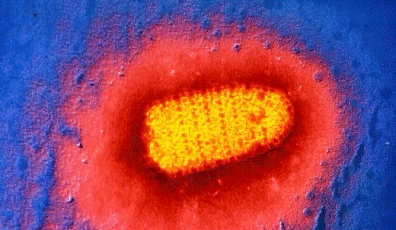
RIESGOS BIOLÓGICOS
VIRUS DE LA RABIA

Slide 6
RIESGOS BIOLÓGICOS
1. RABIA:
AGENTE:RABDOVIRUS NEUROTROPO CON AFINIDAD POR LA MATERIA GRIS.
PERSONAL EN RIESGO: TRABAJADORES DE LA AGRICULTURA. CORRALEROS VAQUEROS. CRIADORES CAPRINOS, EQUINOS, BOVINOS, DE CERDOS, TRABAJADORES DE ZOOLÓGICOS, VETERINARIOS, LABORATORISTAS, GUARDABOSQUEZ. OTROS.

Slide 7
RABIA: ZOONOSIS.
APARECE DESCRITA EN LOS TEXTOS MÉDICOS DE 300 A. C.
EL MODO DE TRANSMISIÓN O DE CONTAGIO SE DETERMINA EN 1804.
EN EL AÑO 1884-85 EL BACTERIÓLOGO FRANCÉS LUIS PASTEUR AÍSLA EL VIRUS DE LA RABIA EN LA SALIVA Y TERMINACIONES NERVIOSAS DE LOS ANIMALES INFECTADOS, Y DESARROLLA UNA VACUNA PREVENTIVA , CON VIRUS ATENUADO DE LA RABIA.

Slide 8

RABIA: ZOONOSIS.
EN 1989 SE DESCUBRIÓ UN SUERO CONTRA LA RABIA, CUYA EFICACIA ERA OPTIMA ADMINISTRADO DURANTE LAS PRIMERAS 24 HORAS DEL CONTAGIO, SIENDO INEFICAZ DESPUÉS.

Slide 9
RABIA: ZOONOSIS.
EL VIRUS INGRESA AL ORGANISMO POR LA MORDEDURA DE UN ANIMAL INFECTADO O EL CONTACTO DE LA SALIVA DE ESE ANIMAL CON UNA HERIDA EXISTENTE EN LA PERSONA.
EN LOS HUMANOS EL PERIODO DE INCUBACIÓN VA DE (3) SEMANAS A 120 DÍAS. UNA VEZ INICIADO SIEMPRE ES MORTAL.

Slide 10
RABIA: ZOONOSIS.
EL AGENTE ES SENSIBLE: AL CALOR, ACIDEZ, RADIACIONES, DESECACIÓN Y ANTISÉPTICOS: RESISTENTE AL FRÍO, A LA LIOFILIZACIÓN Y A LA GLICERINA.
SUS CEPAS OFRECEN INMUNIZACIÓN CRUZADA. Y FORMA ACUMULACIONES “CORPUSCULARES DE NEGRI” EN LAS CÉLULAS PIRAMIDALES DE LA CORTEZA CEREBRAL Y CEREBELOSA, EN EL ASTA DE AMÓN, TRONCO ENCEFÁLICO, HIPOTÁLAMO, CÉLULAS DE PURKINJE DEL CEREBELO Y GANGLIOS DORSALES DE LAS RAICES ESPINALES DEL S.N.C.

Slide 11
RABIA: ZOONOSIS.
INCUBACIÓN: ENTRE 35 DÍAS Y TRES MESES.
RESERVORIO: ANIMALES SELVÁTICOS COMO LOBOS, ZORROS, RATAS, CHACALES, MURCIÉLAGOS, TORTUGAS Y AVES, QUE LUEGO MUERDEN PERROS, GATOS, CERDOS, EQUINOS, BOVINOS, CAPRINOS: CABRAS, CORDEROS, LOS CUALES SUFREN DE RABIA FURIOSA PUDIENDO MORDER AL HOMBRE Y PASARLE LA ENFERMEDAD.

Slide 12
RABIA: ZOONOSIS.
MECANISMO DE TRANSMISIÓN:
A)POR LA PIEL HERIDA DE LA MORDEDURA O A TRAVÉS DE LESIÓN QUE SE CONTAMINA CON SALIVA, HECES, ORINA O LECHE DEL ANIMAL INFECTADO.

Slide 13
RABIA: ZOONOSIS.
MECANISMO DE TRANSMISIÓN:
B)POR MUCOSAS INTACTAS
(CONJUNTIVAS, ENCÍAS)
O LESIONADAS (FARINGE).
NO POR VÍA DIGESTIVA: EL JUGO GÁSTRICO DESTRUYE AL VIRUS.

Slide 14
RABIA: ZOONOSIS.
CUADRO CLÍNICO:
ENCEFALOMIELITIS IRREVERSIBLE Y MORTAL. EN EL 85% DE FORMA FURIOSA Y EL 15 % PARALÍTICA. LAS MANIFESTACIONES CLÍNICAS DE LA RABIA PUEDEN DIVIDIRSE EN CUATRO ESTADIOS:

Slide 15
RABIA: ZOONOSIS.
DIAGNÓSTICO:
EL DIAGNÓSTICO EN PREMORTEN:LO ESTABLECE LA DETECCIÓN DE ANTÍGENOS DEL VIRUS O DE A.C. EN SALIVA, SUERO, L.C.R. O EN BIOPSIA CUTÁNEA.
LOS TÍTULOS DE ANTICUERPOS FLUORESCENTES SE HACEN POSITIVOS EN SUERO DE NO INMUNIZADOS: ENTRE LOS DÍAS 6-12, CON INCREMENTO DE HASTA CUATRO VECES LAS CIFRAS DE A.C.

Slide 16
RABIA: ZOONOSIS.
DIAGNÓSTICO:
EN PACIENTES VACUNADOS EL ANÁLISIS DEL S.N.C. PARA AISLAR EL VIRUS O MEDIR ANTICUERPOS ES MUY ÚTIL PUES LA INMUNIZACIÓN RARA VEZ PRODUCE A.C. DETECTABLES
EL DIAGNÓSTICO DEFINITIVO SE ESTABLECE AL AISLAR CUERPOS DE NEGRI POR BIOPSIA O NECROPSIA.

Slide 17
RABIA: ZOONOSIS.
PREVENCIÓN:ESTABLECER MEDIDAS PERMANENTES:
1. SOBRE LOS ANIMALES SALVAJES
SU EXTINCIÓN, MUY DIFÍCIL.
2. SOBRE TODO ANIMAL DOMÉSTICO
VACUNACIÓN ANTIRRÁBICA.
3. SOBRE EL HOMBRE.

Slide 18
RABIA: ZOONOSIS.
PREVENCIÓN: ESTABLECER MEDIDAS PERMANENTES:
3. SOBRE EL HOMBRE, EDUCACIÓN Y VACUNACIÓN A LOS PROFESIONALES CON RIESGO DE EXPOSICIÓN (TÉCNICOS FORESTALES, VETERINARIOS Y AGRÓNOMOS ETC.. ANTE LA POSIBLE EXPOSICIÓN DEBE INDAGARSE SOBRE LOS SIGUIENTES EXTREMOS:
➢ SI EL INDIVIDUO TUVO CONTACTO CON LA SALIVA U OTRAS SUSTANCIAS CONTAMINADAS CON VIRUS RÁBICO.
➢ SI SE SABE O SOSPECHA LA EXISTENCIA DE RABIA EN LA ESPECIE ANIMAL O REGIÓN DE LA EXPOSICIÓN.
➢ CARACTERÍSTICAS DE LA EXPOSICIÓN.
➢ ALTERNATIVA DE TRATAMIENTO Y POSIBLES COMPLICACIONES.

Slide 19
RABIA: ZOONOSIS.
EN LA ACTUALIDAD SE REALIZAN ESTUDIOS DE UNA VACUNA CONTRA LA RABIA, SOBRE LA BASE DE ADN, EN EL INSTITUTO NACIONAL DE ENFERMEDADES INFECCIOSAS Y ALERGIAS CUYOS RESULTADOS EN MONOS HAN SIDO ALTAMENTE POSITIVOS. (INFORME WASHINGTON, REVISTA NATURE 1998)

Slide 20
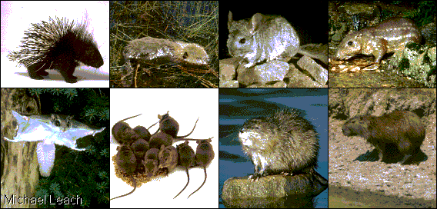
VECTOR TRANSMISOR DEL HANTA VIRUS.

Slide 21
RIESGOS BIOLÓGICOS
2.SÍNDROME PULMONAR POR HANTAVIRUS: “SPH”.
ENFERMEDAD VÍRICA ZOONOTICA RESPIRATORIA.
PERSONAL EN RIESGO: TRABAJADORES DE LA AGRICULTURA. TRABAJADORES DE CONTROL DEL HANTA VIRUS. GUARDABOSQUEZ. TRABAJADORES DE ALMACENES DE GRANOS, LABORATORISTAS. OTROS.

Slide 22
SÍNDROME PULMONAR POR HANTAVIRUS: “SPH”. ( Nuevo Mundo), O SÍNDROME RENAL HEMORRÁGICO (Europa y Asia.)
HISTORIA:
ORIGINALMENTE DESCUBIERTO EN ASIA, DURANTE LA GUERRA DE COREA, FUE IDENTIFICADO DURANTE LA INVESTIGACIÓN Y ESTUDIO DE UN SÍNDROME RENAL GRAVE QUE SE ACOMPAÑABA DE FIEBRE HEMORRÁGICA.

Slide 23
SÍNDROME PULMONAR POR HANTAVIRUS: “SPH”. (Nuevo Mundo), O SÍNDROME RENAL HEMORRÁGICO (Europa y Asia.)
HISTORIA:
EL VIRUS ACTUAL FUE AISLADO EN UN ROEDOR ATRAPADO EN EL RÍO HANTAAN EN EL AÑO 1976, DE ALLÍ SU NOMBRE.

Slide 24
HANTAVIRUS
HISTORIA:
EN LAS NARRACIONES FOLCLÓRICAS DE LOS INDIOS NORTEAMERICANOS SE HACE REFERENCIA AL HECHO DE QUE “SI DEJAMOS QUE LOS RATONES VIVAN EN LAS CASAS, ELLOS QUITARAN LA RESPIRACIÓN A TUS HIJOS.” .

Slide 25
SÍNDROME PULMONAR POR HANTAVIRUS: “SPH”.
( Nuevo Mundo), O SÍNDRME RENAL HEMORRÁGICO
(Europa y Asia.)
EPIDEMIOLOGÍA: IDENTIFICADA POR PRIMERA VEZ EN LOS E.E.U.U.,1993, EN “FOUR CORNERS O CUATRO ESQUINAS, EN NUEVO MÉXICO Y ARIZONA” ZONA LIMITE DE LOS ESTADOS DE ARIZONA, NUEVO MÉXICO, COLORADO Y UTAH.
JÓVENES DE LA POBLACIÓN NAVAJO MURIERON DE UN SÍNDROME DE DISTRESS RESPIRATORIO, EL AGENTE “HANTAVIRUS”.

Slide 26
SÍNDROME PULMONAR POR HANTAVIRUS: “SPH”.
( Nuevo Mundo), O SÍNDRME RENAL HEMORRÁGICO
(Europa y Asia.)
CANADÁ, EN EL AÑO 1995.
APARECEN LOS PRIMEROS CASOS EN SUR-AMÉRICA (CHILE Y ARGENTINA).
1995 APARECE UNA NUEVA ESPECIE DE HANTAVIRUS EN ARGENTINA, “ANDES”. GRAN EPIDEMIA DE SPH Y SE MENCIONA “LA PRIMERA EVIDENCIA EPIDEMIOLÓGICA DE TRANSMISIÓN DE PERSONA A PERSONA”.
HACIA 1997 PRIMEROS CASOS EN URUGUAY.

Slide 27
SÍNDROME PULMONAR POR HANTAVIRUS: “SPH”.
( Nuevo Mundo), O SÍNDRME RENAL HEMORRÁGICO
(Europa y Asia.)
EN 1998 CASOS EN BRASIL Y PARAGUAY.
EN PANAMÁ PRIMER CASO EN DICIEMBRE DE 1999, FALLECE UN PACIENTE DE LA LLANA DE TONOSÍ, DE DISTRESS RESPIRATORIO.

Slide 28
HANTA VIRUS
AGENTE: EL HANTAVIRUS PERTENECE AL GRUPO DE VIRUS RNA, RELACIONADO CON LA FAMILIA BUNYAVIRIDAE.
MECANISMO DE TRANSMISIÓN: POR EL AEROSOL PROVENIENTE DE LA SALIVA, ORINA Y EXCRETAS, ASÍ COMO DE LOS PELOS DE LOS ROEDORES INFECTADOS.

Slide 29

HANTA VIRUS
NO EXISTE NINGUNA VACUNA PARA CONTRARRESTAR EL VIRUS. EXISTE UN MEDICAMENTO EN ESTADOS UNIDOS QUE REDUCE LAS POSIBILIDADES DE MUERTE DE LOS INFECTADOS. EL MEDICAMENTO SE LLAMA RIBAVIRÍN.

Slide 30
HANTA VIRUS Reservorio
LA OPS SEÑALA EL VECTOR PRINCIPAL AL RATÓN CAMPESTRE, LA RATA CAÑERA, LA RATA ARROCERA ENANA Y LA RATA ALGODONERA. EN EE.U.U. AL RATÓN PEROMYCUS MANICULATUS, ADEMÁS DE LA RATA ALGODONERA O SIGMODON HISPIDUS.

Slide 31
HANTA VIRUS Reservorio
LA OPS SEÑALA EN ARGENTINA A LA RATA DE ARROZ FLAVESCENS DE OLIGORYZOMYS, LA RATA DE ARROZ DE COLA LARGA OLIGORYZOMYS LONGICAUDATUS, EL RATÓN DE PASTO DEL CAMPO: AKODÓN AZARAE Y EL RATÓN OSCURO DE CAMPO BOSCURUS DE BOLOMYS.

Slide 32
HANTA VIRUS CLÍNICA
ENFERMEDAD AGUDA
VÍRICA ZOONOTICA
RESPIRATORIA Y MORTAL.
QUE SE PUEDE ACOMPAÑAR DE AFECTACIÓN HEMORRÁGICA RENAL Y CON LOS SÍNTOMAS SIGUIENTES:

Slide 33
HANTA VIRUS CLÍNICA
01.FIEBRE. 02.CEFALEAS. 03.REPENTINO DISTRESS RESPIRATORIO TOS E HIPOTENSIÓN. 04. NAUSEAS Y VÓMITOS
05.MIALGIAS. 06.TRANSTORNOS Y DOLORES ABDOMINALES.
07. DEBILIDAD GENERAL. 08.
09.> VALOR HEMATOCRITO Y TROMBOCITOPENIA. 10. DOLOR OCULAR.
11.HIPOTENSIÓN ARTERIAL.12.DIARREA
13.SHOCK CARDIOGÉNICO Y MUERTE.
14. LETALIDAD DEL 40 AL 50%.

Slide 34
HANTA VIRUS MEDIDAS PREVENTIVAS:
1. HIGIENE PERSONAL EXTREMA.
2. HIGIENE DE LA VIVIENDA. ABRIR VENTANAS Y PUERTAS DOS HORAS ANTES DE INICIAR LIMPIEZA, O DE OCUPARLAS.
3.VENTILACIÓN PERMANENTE DE LA VIVIENDA, Y PREVIA DE LAS CERRADAS DURANTE ALGÚN TIEMPO ANTES DE USARLAS.
4.NO AMONTONAR OBJETOS, BASURAS CHATARRA ETC. FUERA O DENTRO DE LA VIVIENDA. MANTENER LA MISMA LIBRE DE ARBUSTOS Y HIERBAS A SU ALREDEDOR.

Slide 35
HANTA VIRUS MEDIDAS PREVENTIVAS:
5.EN ÁREAS DE RIESGO, NO BARRER, LIMPIAR CON PAÑOS HÚMEDOS Y CON DESINFECTANTES.
6.COLOCAR LA BASURA Y LA LEÑA, O LADRILLOS A UNA ALTURA MÍNIMA DE UN PIE SOBRE EL NIVEL DE LA TIERRA Y A UNOS TREINTA METROS DE LAS CASAS SI ESTO ES POSIBLE.
7.UTILIZAR BOTES DE BASURA PLÁSTICA CON TAPA PARA LOS DESECHOS DE COCINA Y DESPERDICIOS DE COMIDA.
8.TAPAR GRIETAS Y ORIFICIOS PARA IMPEDIR ENTRADA DE RATONES.

Slide 36
HANTA VIRUS MEDIDAS PREVENTIVAS:
9.EVITE EL CONTACTO DIRECTO CON RATONES. ROCIAR CON CLORO EN SITIOS CON SEÑALES DE RATONES.
10.UTILICE GUANTES Y MASCARILLAS DURANTE LA LIMPIEZA DE VIVIENDAS QUE HAN ESTADO CERRADAS POR ALGÚN TIEMPO O LIMPIE EXCRETAS DE RATONES, O ELIMINE RATONES MUERTOS.
11.ROCÍE PISOS DE TIERRA CON SOLUCIÓN DESINFECTANTE O CLORO.

Slide 37
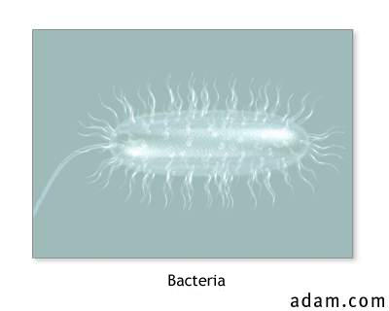
RIESGO BIOLOGICO

Slide 38
RIESGOS BIOLÓGICOS 3. BRUCELOSIS:
ENFERMEDAD BACTERIANA PRODUCIDA POR DIFERENTES VARIEDADES DE BRUCELLAS.
AGENTE: LAS BRUCELLAS SON PEQUEÑOS COCOBACILOS GRAM NEGATIVOS, AEROBIOS Y ANAEROBIOS FACULTATIVOS. INCUBACIÓN: 10 a 20 DÍAS.

Slide 39
BRUCELOSIS
EL ORGANISMO QUE PRODUCE LA ENFERMEDAD FUE DESCUBIERTO EN 1887 POR EL MÉDICO ANATOMOPATÓLOGO BRITÁNICO DAVID BRUCE.

Slide 40
RIESGOS BIOLÓGICOS
3. BRUCELOSIS:
ENFERMEDAD BACTERIANA (COCOBACILOS) PRODUCIDA BRUCELLAS (BRUCELLA MELITENSIS O CAPRINA (ENFERMEDAD DE MALTA); B. ABORTUS BOVINA O BACILO DE BANG (ENFERMEDAD DEL BARRO) Y B. SUIS PORCINA (FIEBRE ONDULANTE DE ORIGEN PORCINO).
POBLACIÓN EXPUESTA:
PASTORES, MOZOS DE CUADRA, LECHEROS, MATARIFES, VAQUEROS, VETERINARIOS, MOZOS DE GRANJA, LABORATORISTAS, OTROS.

Slide 41
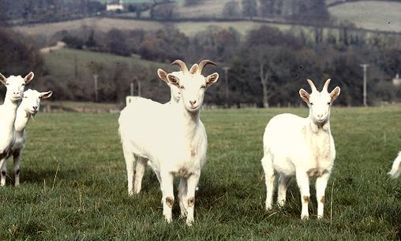
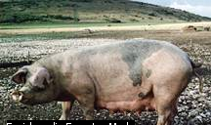
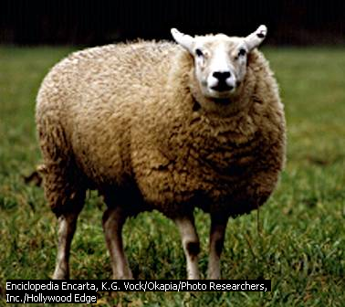
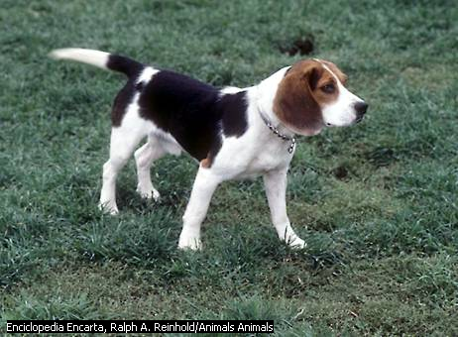
BRUCELOSIS
FIEBRE DE MALTA”.
B. MELITENSIS.
B. ABORTUS SUIS. LIEBRES: FIEBRE ONDULANTE DE ORIGEN PORCINO.
ENFERMEDAD DEL BARRO“ B. ABORTUS BOVIS
B.ABORTUS CANIS

Slide 42
BRUCELOSIS MODO DE TRANSMISIÓN.
1. DESDE ALIMENTOS PROCEDENTES DE ANIMALES ENFERMOS: LECHE NO PASTEURIZADA, HELADOS, QUESOS, MANTEQUILLA, CARNE CRUDA, VERDURAS REGADAS CON AGUA CONTAMINADA POR EXCRETAS DE ANIMALES ENFERMOS.

Slide 43
BRUCELOSIS MODO DE TRANSMISIÓN.
2. POR CONTACTO CON EL GANADO O SUS PRODUCTOS DE ABORTO, ORDEÑO, CARNES, ESTIÉRCOL, SECRECIONES VAGINALES, ORINA, SANGRE, ETC.; POR PEQUEÑAS HERIDAS EN LA PIEL. (ENFERMEDAD PROFESIONAL) EN EL PERSONAL EXPUESTO: VETERINARIOS, GANADEROS, CAMPESINOS, LABORATORISTAS, ETC.

Slide 44
BRUCELOSIS MODO DE TRANSMISIÓN.
3. LA ENFERMEDAD PUEDE TRANSMITIRSE A LOS ANIMALES SANOS POR MEDIO DEL AIRE, EN CORRALES, ESTABLOS CONTAMINADOS Y A PERSONAS EN LABORATORIOS Y MATADEROS CONTAMINADOS.

Slide 45
RIESGOS BIOLÓGICOS 3. BRUCELOSIS:
CUADRO CLÍNICO: SE INICIA BRUSCA O SOLAPADAMENTE UN PROCESO FEBRIL ONDULANTE, CON SUDORACIÓN, ARTRALGIAS (LA MÁS COMÚN ES LA SACROILIITIS), ESPLENOMEGALIA, CEFALEAS, PERDIDA DE PESO, Y MOLESTIAS GENERALES. PUEDE ABOCAR EN LESIONES ÓSEAS CRÓNICAS O DE OTRO TIPO, VISCERALES MÚLTIPLES, PULMONARES, HEPATOBILIARES Y NEUROLÓGICAS. LA ENFERMEDAD PUEDE DURAR DÍAS, MESES, INCLUSO UN AÑO O MÁS SI NO ES TRATADA ADECUADAMENTE.

Slide 46
RIESGOS BIOLÓGICOS 3. BRUCELOSIS:
RESERVORIO Y FUENTE: NO SE CONOCE LA TRANSMISIÓN ENTRE HUMANOS. SON RESERVORIOS PERMANENTES LOS ANIMALES SALVAJES (LIEBRES, PERDICES, ETC.) QUE INFECTAN A LOS DOMÉSTICOS (CABRAS, VACAS, CERDOS, CABALLOS, PERROS Y AVES DE CORRAL). ESTA ENDOZOOTIA SE TRANSMITE VÍA DIGESTIVA A TRAVÉS DEL ESTIÉRCOL CONTAMINADO Y, VÍA GENITAL DESDE LOS SEMENTALES INFECTADOS.

Slide 47
RIESGOS BIOLÓGICOS 3. BRUCELOSIS:
MECANISMO DE TRANSMISIÓN A HUMANOS: LAS BRUCELLAS RESISTEN MESES EN EL ESTIÉRCOL Y EL AGUA.
DE 15 A 20 DÍAS EN LA LECHE.
SESENTA (60) DÍAS EN EL QUESO.
CINCO (5) MESES EN LA MANTEQUILLA.
SEIS (6) DÍAS EN LA ORINA Y RESTOS ABORTIVOS DE LAS OVEJAS.
PERO, SON DESTRUIDAS POR LOS ANTISÉPTICOS, POR EL CALOR (PASTEURIZACIÓN) Y ACIDIFICACIÓN INTENSA.

Slide 48
BRUCELOSIS LA CURACIÓN:
CONTROL DEL PACIENTE INFECTADO Y ENFERMO:
NOTIFICACIÓN OBLIGATORIA A LA AUTORIDAD DE SALUD.
AISLAMIENTO DEL PACIENTE.
PRECAUCIONES CON EL MATERIAL DE DRENAJE Y SECRECIONES SI HAY LESIONES CON PUS.
EL TRATAMIENTO ES ESPECÍFICO CON RIFAMPICINA, DOXICILINA, ESTREPTOMICINA.

Slide 49
BRUCELOSIS LA PREVENCIÓN:
CONSUMO DE LECHE PASTEURIZADA O HERVIDA.
LOS ANIMALES DIAGNOSTICADOS SE ELIMINAN O SE TRATAN Y, LAS ESPECIES QUE SON SUSCEPTIBLES SE VACUNAN.
LOS RECINTOS DE GANADO INSTALARLOS LEJOS DEL CASCO URBANO Y MANTENERLOS DEBIDAMENTE SANEADOS.
AL PERSONAL EXPUESTO EDUCAR EN HIGIENE PERSONAL Y EL USO DE GUANTES AL MANIPULAR ALIMENTOS Y RESTOS DE ANIMALES.

Slide 50
BRUCELOSIS LA PREVENCIÓN:
VIGILANCIA DE LOS QUESOS Y LA LECHE.
LA VIGILANCIA SOBRE LA POBLACIÓN EXPUESTA: PASTORES, MOZOS DE CUADRA, LECHEROS, VAQUEROS, VETERINARIOS, MATARIFES, MOZOS DE GRANJA, ETC.
EL CONTAGIO ES CINCO (5) VECES MAS FRECUENTE POR PIEL QUE POR VÍA DIGESTIVA.
VACUNACIÓN DE LA POBLACIÓN QUE TRABAJA EXPUESTA AL RIESGO DE CONTRAER LA ENFERMEDAD.

Slide 51
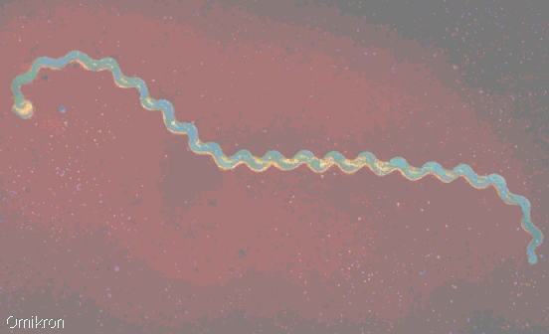
RIESGOS BIOLÓGICOS
ESPIROQUETA.

Slide 52
RIESGOS BIOLÓGICOS
4. LEPTOSPIROSIS:
LA LEPTOSPIRA INTERROGANS Y SU SEROTIPO:
L. ICTEROHEMORRÁGICA OCASIONA LA “ENFERMEDAD DE WEIL”.
POBLACIÓN EXPUESTA:
PASTORES, MOZOS DE CUADRA, LECHEROS, MATARIFES, VAQUEROS, VETERINARIOS, MOZOS DE GRANJA, AGRICULTORES, LABORATORISTAS, OTROS.

Slide 53
RIESGOS BIOLÓGICOS
4. LEPTOSPIROSIS:
RESERVORIO: ANIMALES SALVAJES Y DOMÉSTICOS: LA RATA GRIS, EL RESERVORIO MÁS IMPORTANTE DE LA (ICTEROHEMORRÁGICA) EL PERRO (CANICOLA), EL CERDO (PAMONA), EL GANADO BOVINO (HARDJO), LOS MAPACHES (AUTOMNALIS) Y OTROS ANIMALES DOMÉSTICOS, EL MÚRIDO (MAMÍFERO ROEDOR).
INFECTAN A LA GENTE A TRAVÉS DE LA ORINA, QUE PENETRA EN EL HOMBRE POR LA PIEL LESIONADA, MUCOSA ORAL, NASAL Y CONJUNTIVAL.

Slide 54
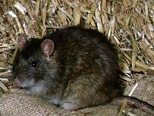
RIESGOS BIOLÓGICOS
RATA GRIS o PARDA o COMÚN

Slide 55
RIESGOS BIOLÓGICOS
4. LEPTOSPIROSIS:
CUADRO CLÍNICO(1) ES UNA ENFERMEDAD DE NOTIFICACIÓN OBLIGATORIA INMEDIATA E INDIVIDUAL, OCASIONA FIEBRE, CEFALALGIA, MIALGIAS, POLIARTRALGIAS, CONJUNTIVITIS Y A VECES MENINGISMO, ICTERICIA Y HEMORRAGIAS (DEL T.G.I.).

Slide 56
RIESGOS BIOLÓGICOS
4. LEPTOSPIROSIS:
CUADRO CLÍNICO(2): ANURIA U OLIGURIA Y/O PROTEINURIA, ARRITMIA E INSUFICIENCIA CARDIACA, EXANTEMAS, NAUSEAS VÓMITOS, CÓLICO ABDOMINAL, DIARREAS. LA CURVA FEBRIL MANTIENE UNA FASE INICIAL DE CINCO A SEIS DÍAS Y, LUEGO OTRA MÁS BREVE CON LOS SÍNTOMAS MENÍNGEOS.

Slide 57
RIESGOS BIOLÓGICOS
4. LEPTOSPIROSIS:
CUADRO CLÍNICO(3): EL 90% DE LOS CASOS SUELE PRESENTARSE COMO ENFERMEDAD ANICTÉRICA, Y SOLO UN 10% COMO ENFERMEDAD SEVERA CON ICTERICIA, DISFUNCIÓN RENAL Y MANIFESTACIONES DEL S.N.C. DEJA INMUNIDAD TIPO ESPECÍFICA. CADA VARIANTE DE LEPTOSPIRA TIENE PREDILECCIÓN POR UN HUÉSPED CONCRETO.

Slide 58
RIESGOS BIOLÓGICOS
4. LEPTOSPIROSIS:
LA LEPTOSPIRA INTERROGANS Y SU SEROTIPO L. ICTEROHEMORRÁGICA: OCASIONA LA “ENFERMEDAD DE WEIL”, PROCESO GRIPAL SEGUIDO DE ICTERICIA. HEMORRAGIA Y AFECTACIÓN NEUROLÓGICA, DISFUNCIÓN HEPATORRENAL Y AFECTACIÓN CIRCULATORIA. LA PROPAGA LA RATA GRIS A TRAVÉS DE SU ORINA, QUE INFECTA LAS AGUAS.

Slide 59
RIESGOS BIOLÓGICOS
4. LEPTOSPIROSIS:
EL DIAGNÓSTICO
a:(MAT) TÍTULOS DE AGLUTINACIÓN MICROSCÓPICA.
b.AISLAMIENTO EN MEDIOS ESPECIALES O POR INOCULACIÓN EN COBAYAS O HÁMSTER DE LEPTOSPIRAS EN SANGRE.
c.A TRAVÉS DE TÉCNICAS DE INMUNOFLORESCENCIA Y ELISA, EN LAS MUESTRAS O NECROPSIA.

Slide 60
RIESGOS BIOLÓGICOS
4. LEPTOSPIROSIS:
PREVENCIÓN.
1.IDENTIFICACIÓN DE AGUAS Y SUELOS DE POSIBLE CONTAMINACIÓN Y SU DRENAJE EFECTIVO.
2.CONTROL DE ROEDORES DE VIVIENDAS Y ÁREAS RURALES.
3.INMUNIZACIÓN DE ANIMALES DE GRANJA Y DOMÉSTICOS LE EVITA LA ENFERMEDAD PERO NO ELIMINACIÓN DE LOS MICROORGANISMOS POR ORINA.
4.SEGREGACIÓN DE ANIMALES DOMÉSTICOS Y DE GRANJAS INFECTADOS.

Slide 61
RIESGOS BIOLÓGICOS
4. LEPTOSPIROSIS:
PREVENCIÓN.
DESDE EL PUNTO DE VISTA OCUPACIONAL: USO OBLIGADO DE GUANTES, DELANTALES Y BOTAS DE CAUCHO EN LOS TRABAJADORES EXPUESTOS, ASÍ COMO EL LAVADO EXTREMO DE MANOS Y ÁREAS EXPUESTAS.
IGUALMENTE EL USO DE DOXICILINA SE MUESTRA EFICAZ PARA LA PREVENCIÓN DE LA LEPTOSPIROSIS EN TRABAJADORES EXPUESTOS. EN DOSIS DE 200 MG V.O. POR SEMANA DURANTE LOS PERÍODOS DE EXPOSICIÓN.

Slide 62
ANTRAX
5. ZOONOSIS CAUSADA POR UN BACILO ESPORULADO
EL BACILO ANTHRACIS). AFECTA PRINCIPALMENTE A LOS ANIMALES HERBÍVOROS TANTO DOMÉSTICOS COMO SALVAJES. Y AFECTA OCASIONALMENTE AL HOMBRE. TRANSMITIDA COMO TAL DEL GANADO BOVINO, OVINO, CAPRINO, PORCINO Y OTROS.

Slide 63
RIESGOS BIOLÓGICOS
5. ÁNTRAX O CARBUNCO:
ENFERMEDAD PRODUCIDA POR EL BACILO ANTRACIS.
POBLACIÓN EXPUESTA:
PASTORES, MOZOS DE CUADRA, LECHEROS, MATARIFES, VAQUEROS, VETERINARIOS, MOZOS DE GRANJA, AGRICULTORES, LABORATORISTAS, TRAABAJADORES DE PIEL. OTROS.

Slide 64
EL ÁNTRAX
ZOONOSIS Y ARMA BIOLOGICA
LA POSIBILIDAD DE UTILIZAR EL BACILLUS ANTHRACIS COMO ARMA BIOLÓGICA TERRORISTA HACE VITAL LA VIGILANCIA DE ESTE PROBLEMA DE SALUD A NIVEL MUNDIAL.

Slide 65
ANTRAX
UN ARMA BIOLÓGICA
B.ANTHRACIS HA SIDO UTILIZADO
CERCA DE 60 AÑOS COMO POTENCIAL ARMA BIOLÓGICA, POR :
SU CAPACIDAD DE TRANSMISIÓN POR VÍA AÉREA.
LA ELEVADA MORTALIDAD DEL CARBUNCO PULMONAR.
LA GRAN ESTABILIDAD DE LAS ESPORAS.

Slide 66
ANTRAX
UN ARMA BIOLÓGICA
EL ÁNTRAX O “ BOMBA N”
DISEÑADA POR GRAN BRETAÑA (LA PROBÓ EN OVEJAS EN LA ISLA ESCOCESA DE GRUINARD).
EN 1979 CAUSO MÁS DE 200 MUERTOS EN LA CIUDAD SOVIÉTICA DE SVERDLOVSK DEBIDO A UN ACCIDENTE MILITAR (CHERNOBIL BIOLOGÍCO).
SEGÚN EXPERTOS, ESA ZONA SIGUE CONTAMINADA.
EN 1991 SE SOSPECHA QUE SE UTILIZO EN LA GUERRA DEL GOLFO.

Slide 67
ANTRAX
UN ARMA BIOLÓGICA
DURANTE LA GUERRA FRÍA LA ENTONCES UNIÓN SOVIÉTICA LOS E.E.U.U. Y OTROS PAISES, DESARROLLARON UN AMPLIO PROGRAMA DE ARMAS BIOLÓGICAS.

Slide 68
ANTRAX
UN ARMA BIOLÓGICA
LA ENFERMEDAD DEL ÁNTRAX EN RUSIA SE CONOCIÓ COMO, “LA PESTE SIBERIANA” YA QUE ERA FRECUENTE EN EL SIGLO PASADO.
LOS LABORATORIOS RUSOS DISPONEN DE “TODOS LOS TIPOS DE CEPAS (DE ÁNTRAX) PARA PRODUCIR LAS VACUNAS NECESARIAS” .

Slide 69

ANTRAX O CARBUNCO
LA ESPORA: DENTRO DEL ORGANISMO, DA ORIGEN AL BACILO, EL CUAL, POR SU CÁPSULA SE PROTEGE DE LA FAGOCITOSIS, YA QUE ESTA IMPIDE LA OPSONIZACIÓN.

Slide 70
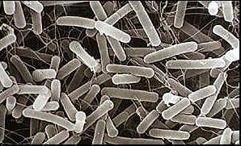
BACILO ANTHRACIS
GÉNERO BACILLUS.
BACILOS GRAMPOSITIVOS,
SE CARACTERIZAN POR SU CAPACIDAD PARA PRODUCIR ENDOSPORAS.
AEROBIOS ESTRICTOS Y ANAEROBIOS FACULTATIVOS.

Slide 71
ANTRAX
LOS BACILOS POSEEN UNA EXOTOXINA QUE ES LIBERADA AL GERMINAR LAS ESPORAS. LA VIRULENCIA TAMBIEN ESTA DADA POR UNA CAPSULA QUE INHIBE LA FAGOCITOSIS.

Slide 72
ANTRAX
LA EXOTOXINA CONSTA DE TRES ANTIGENOS:
1. EL ANTIGENO PROTECTOR.
2. EL FACTOR EDEMA Y
3. EL FACTOR LETAL.

Slide 73
ANTRAX
EL ANTIGENO PROTECTOR, SE UNE A LA MEMBRANA DE LAS CELULAS Y PERMITE QUE PENETREN A ESTAS:
EL FACTOR EDEMA QUE PRODUCE EDEMA E INHIBE LA ACCION DE POLIMORFONUCLEARES. Y
EL FACTOR LETAL QUE CAUSA LA MUERTE CELULAR.

Slide 74
BACILO ANTHRACIS
EL CARBUNCO HUMANO
SE PRODUCE POR LA EXPOSICIÓN A:
1.ANIMALES MUERTOS INFECTADOS O.
2.TEJIDOS DE ANIMALES INFECTADOS
3.O POR EXPOSICIÓN DIRECTA AL BACILO O SUS ESPORAS.
4.LAS ESPORAS DEL BACILO PUEDEN PERMANECER INFECTABLES EN EL SUELO DURANTE MUCHOS AÑOS.

Slide 75
LA ENFERMEDAD
OCURRE FRECUENTEMENTE EN REGIONES AGRÍCOLAS, CON INSUFICIENTES PROGRAMAS DE CONTROL DE LA ENFERMEDAD, EN EL GANADO BOVINO, OVINO, PORCINO, ETC.
EL PERÍODO DE INCUBACIÓN Y LOS SÍNTOMAS DEL ANTRAX HUMANO DEPENDEN DE LA VÍA Y MODO DE TRANSMISIÓN. EN GENERAL LOS SÍNTOMAS COMIENZAN UNA SEMANA DESPUÉS DE LA EXPOSICIÓN.

Slide 76
ZOONOSIS ANTRAX
TIPOS
“ DEPENDEN DE LA VIA DE ENTRADA”
1. ANTRAX CÚTANEO, o CARBUNCO, o PÚSTULA MALIGNA.
2. ÁNTRAX PULMONAR.
3. ANTRAX GASTROEINTESTINAL.

Slide 77
ANTRAX O CARBUNCO CUTÁNEO
MÁS DEL 95% DE LAS INFECCIONES NATURALES SON CUTÁNEAS Y ESTÁN RELACIONADAS CON LA PENETRACIÓN DEL BACILO A TRAVÉS DE CORTES O ABRASIONES DE LA PIEL DURANTE LA MANIPULACIÓN DE CARNE, LANA, U OTRO PRODUCTO ANIMAL INFECTADO.
EL PERIODO DE INCUBACIÓN OSCILA ENTRE 1 Y 12 DÍAS.

Slide 78
ANTRAX O CARBUNCO CUTÁNEO
LA INFECCIÓN COMIENZA COMO UNA PEQUEÑA PÁPULA. PROGRESA A VESÍCULA EN 1 a 2 DÍAS. POSTERIORMENTE A ÚLCERA NECRÓTICA CON UN CARACTERÍSTICO CENTRO NEGRO.
HAY CEFALEA, LINFADENOPATÍAS REGIONALES, FIEBRE, Y MALESTAR.
LA TASA DE LETALIDAD ESTIMADA ES INFERIOR AL 1 %.

Slide 79
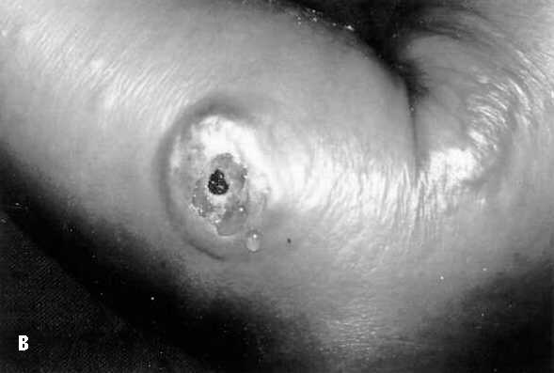
VESÍCULA DEL CARBUNCO

Slide 80
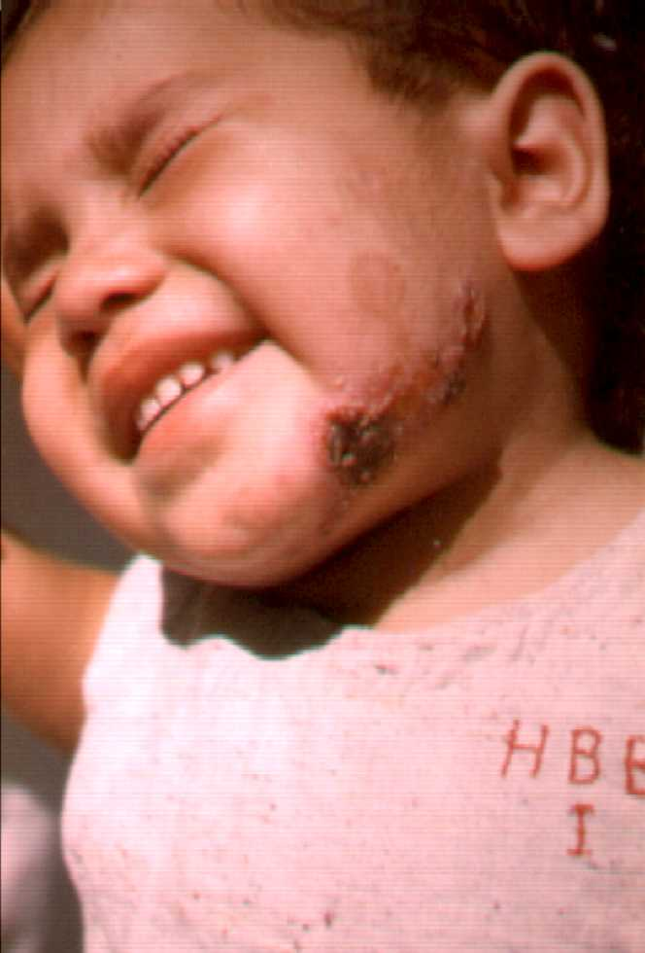
VESÍCULA DEL CARBUNCO
NIÑO AFECTADO
POR CARBUNCO
EN EL ROSTRO

Slide 81
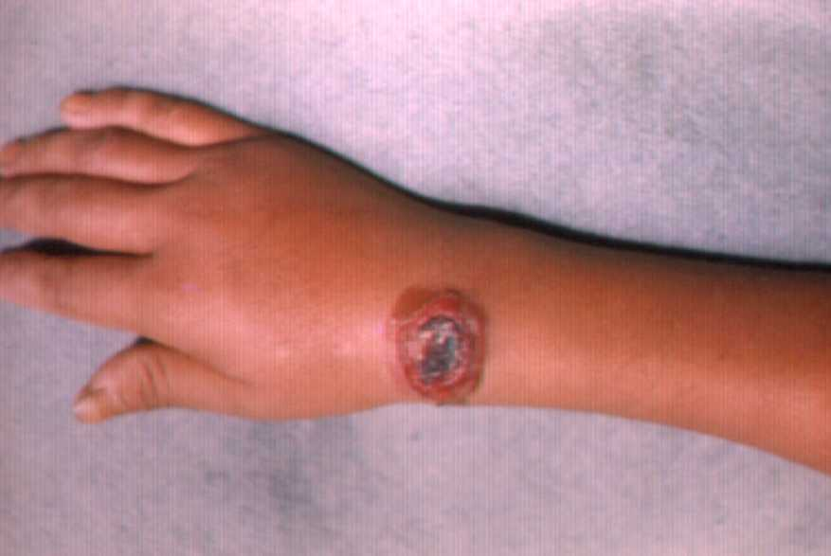
VESÍCULA DEL CARBUNCO

Slide 82
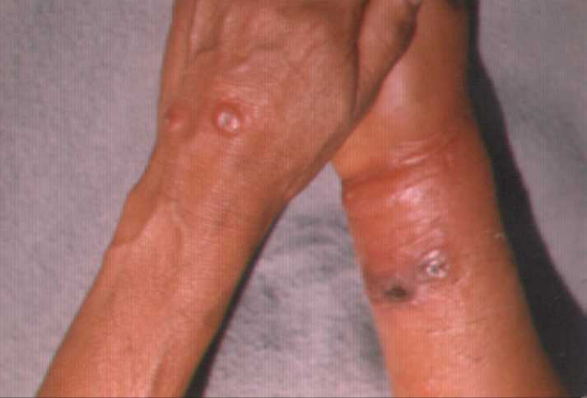
VESÍCULA DEL CARBUNCO

Slide 83
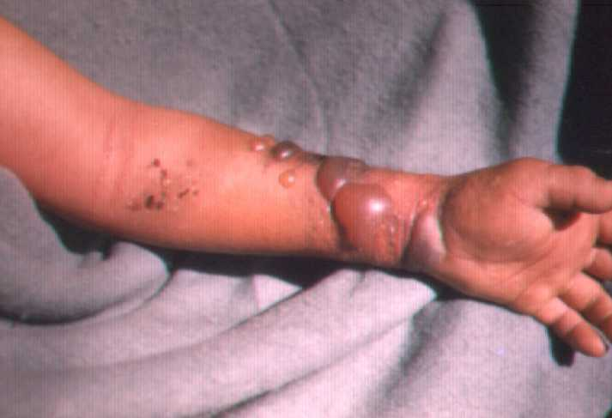
ANTRAX CUTANEO

Slide 84
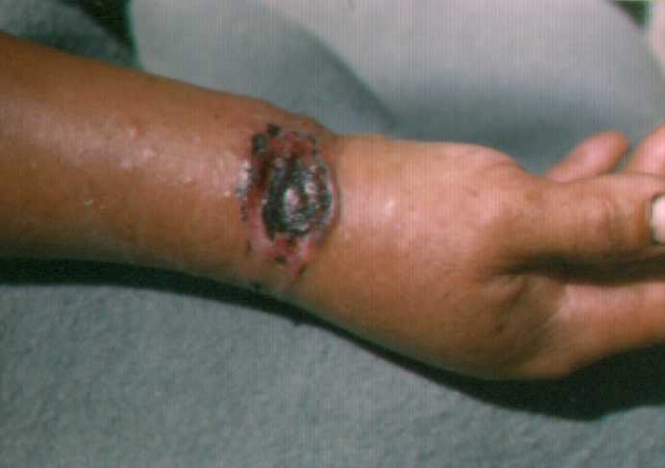
ANTRAX CUTANEO

Slide 85
ANTRAX FORMA CUTÁNEA
ESPORA HERIDA PIEL PROLIFERACIÓN
GERMINA (Forma Vegetativa)
PRODUCE TOXINAS
PÁPULAS EN SITIOS DE INGRESOS
EVOLUCIONAN EN VESÍCULAS EN
FORMA DE SATÉLITE.

Slide 86
ANTRAX GASTROINTESTINAL
ES RARO, GENERALMENTE TRAS LA INGESTA DE CARNE CONTAMINADA.
INCUBACIÓN: ENTRE 1 y 7 DÍAS.
AFECTACIÓN FARÍNGEA: LESIONES EN BASE DE LA LENGUA O LAS AMÍGDALAS, ODINOFAGIA, FIEBRE Y LINFADENOPATÍA REGIONAL.
AFECCIÓN INTESTINAL: INICIALMENTE: NÁUSEAS, VÓMITOS, ANOREXIA Y FIEBRE, SEGUIDO DE DOLOR ABDOMINAL, DIARREA Y VÓMITOS SANGUINOLENTO.
LA TASA DE LETALIDAD ESTIMADA: ES DEL 25 AL 60 %.

Slide 87
FORMA GASTROINTESTINAL
ESPORAS DE CARNE CONTAMINADA
MUCOSA INTESTINAL (Forma Vegetativa)
PRODUCCIÓN DE TOXINAS
TORRENTE SANGUÍNEO Y VASOS LINFÁTICOS
SHOCK SÉPTICO

Slide 88
ANTRAX PULMONAR
EL TAMAÑO DEL INÓCULO NECESARIO PARA PRODUCIR LA ENFERMEDAD ES DE 8 000 a 50 000 ESPORAS.
INCUBACIÓN: OSCILA ENTRE 1 y 43 DÍAS Y PUEDE ESTAR INVERSAMENTE RELACIONADO CON TAMAÑO DE INOCULO.

Slide 89
ANTRAX PULMONAR
SÍNTOMAS INICIALES: ODINOFAGIA, FEBRÍCULA Y MIALGIAS, LUEGO DE UNOS DÍAS PUEDE PROGRESAR A DISNEA GRAVE Y SHOCK. LA MENINGITIS ES FRECUENTE.
LA TASA DE LETALIDAD ESTIMADA SE ACERCA AL 90% A 100%.

Slide 90
FORMA PULMONAR
Inhalación De Esporas
Alveolo Pulmonar
Ganglios Linfáticos
(forma vegetativa)
Toxinas
Torrente Sanguíneo y
Vasos Linfáticos
Shock Séptico

Slide 91
PATOGENESIS
BACILO ANTHRACIS EVITA EL SISTEMA INMUNITARIO CON LA PRODUCCIÓN DE UNA CÁPSULA ANTIFAGOCÍTICA.
PRODUCE TRES TIPOS DE PROTEÍNAS:
(AP) ANTÍGENO PROTECTOR.
(LF) FACTOR LETAL.
(EF) FACTOR EDEMATIZANTE.
TRAS LA INOCULACIÓN CUTÁNEA, LA INGESTIÓN O LA INHALACIÓN, LAS ESPORAS INFECTAN A LOS MACRÓFAGOS, GANGLIOS, GERMINAN Y PROLIFERAN.

Slide 92
ANTRAX PREVENCION Y CONTROL
EL CONTROL MUNDIAL:
A TRAVÉS DE PROGRAMAS DE VACUNACIÓN, DETECCIÓN Y NOTIFICACIÓN DE CASOS.
ENTERRAMIENTO O CREMACIÓN DE ANIMALES INFECTADOS.
VIGILANCIA EN EL BIOTERRORISMO.

Slide 93
ANTRAX PREVENCION Y CONTROL
LA INFECCIÓN HUMANA SE CONTROLA:
REDUCCIÓN DE LA INFECCIÓN EN ANIMALES.
LA SUPERVISIÓN DE LOS MATADEROS.
LA RESTRICCIÓN DE IMPORTACIÓN DE PIELES Y LANA DE PAÍSES CON CARBUNCO.
VIGILANCIA EN EL BIOTERRORISMO.

Slide 94
ANTRAX PREVENCION Y CONTROL
VACUNA
AÑO 40 SE CREA LA VACUNA PARA EL GANADO, VARIANTE AVIRULENTA, NO ENCAPSULADA, VIVA DEL BACILO. PRINCIPAL VACUNA VETERINARIA EN OCCIDENTE.
LAS VACUNAS CON BACILOS VIVOS NO SE CONSIDERAN APTAS PARA HUMANOS.
EN 1954 SE CREA LA VACUNA ACTUAL.
MEJORADA ENTRE 1957 Y 1960 CONOCIDA COMO AVA (ANTHRAX VACCINE ADSORBED).

Slide 95
ANTRAX PREVENCION Y CONTROL
VACUNA
LA AVA (ANTHRAX VACCINE ADSORBED)
LA VACUNACIÓN PRIMARIA CONSISTE EN TRES INYECCIONES SUBCUTÁNEAS A LAS 0, 2, Y 4 SEMANAS, Y TRES REFUERZOS A LOS 6, 12, Y 18 MESES. PARA MANTENER LA INMUNIDAD SE RECOMIENDA UN NUEVO REFUERZO CADA AÑO.

Slide 96
PREVENCION Y CONTROL
VACUNACIÓN ANTES DE LA EXPOSICIÓN.
EN ACCIONES DE BIOTERRORISMO INDICADA EN GRUPOS SELECCIONADOS EN QUE SEA POSIBLE CALCULAR EL RIESGO DE EXPOSICIÓN.

Slide 97
ANTRAX PREVENCION Y CONTROL
QUIMIOPROFILAXIS EN POSTEXPOSICIÓN :
LUEGO DE EXPOSICIÓN A AEROSOLES CON ESPORAS.
EL TRATAMIENTO DEBE DURAR AL MENOS 30 DÍAS, O INCLUSO 60 DÍAS, SI ES LA ÚNICA MEDIDA .
SI SE ADMINISTRA LA VACUNA, CON LOS ANTIBIÓTICOS SE PUEDEN SUSPENDER DESPUÉS DE LA TERCERA DOSIS DE ESTA.

Slide 98
ANTRAX PREVENCION Y CONTROL
QUIMIOPROFILAXIS EN POSTEXPOSICIÓN :
LUEGO DE EXPOSICIÓN CUTÁNEA O GASTROINTESTINAL
EL TRATAMIENTO DEBERÍA SER DURANTE 7 A 14 DÍAS.
LA VACUNACIÓN POSTEXPOSICIÓN NO ES EFICAZ POR SI SOLA, SE A DEMOSTRADO SU EFICIENCIA AL COMBINARLA CON LOS ANTIBIOTICOS

Slide 99
ANTRAX PREVENCION Y CONTROL
QUIMIOPROFILAXIS
LOS ANTIBIÓTICOS SON EFICACES: FRENTE A LAS FORMAS GERMINALES DE B. ANTHRECIS PERO NO FRENTE A LAS ESPORAS.
LA PENICILINA, LA DOXICILINA SON FÁRMACOS DE ELECCIÓN PARA EL TRATAMIENTO.
EL CIPROFLOXACINA Y OFLOXACINA SON ACTIVOS IN VITRO FRENTE AL BACILO.

Slide 100
ANTRAX PREVENCION Y CONTROL
QUIMIOPROFILAXIS:
EN ADULTOS VÍA ORAL
CIPROFLOXACINA (500 mg) BID.
OFLOXACINA (400 mg) BID.
DOXICILINA (100 mg) BID.
PENICILINA VK (7.5 mg/Kg) QUID
AMOXILINA (500 mg) TID.

Slide 101
EQUIPO DE PROTECCIÓN PARA PERSONAL EXPUESTO A AEROSOLES CON ANTRAX
TRAJE TIPO TYBEK CON RECUBRIMIENTO DE CABEZA Y CALZADO.
MASCARA CARA COMPLETA 6000 CON FILTROS EPA 2097, P100.

Slide 102
RIESGOS BIOLÓGICOS
6. TÉTANOS:
ENFERMEDAD PRODUCIDA POR EL BACILO DE NICOLAIER O BACILO TETÁNICO.
HABITANTE NORMAL DEL T.G.I. DE HERBÍVOROS (EN ESPECIAL CABALLOS Y CARNEROS). SON BACILOS ANAEROBIOS, QUE CON SUS ESPORAS SON UBICUOS Y SE LOCALIZAN EN LA TIERRA Y SOBRE TODO EN LOS TERRENOS AGRÍCOLAS MUY ABONADOS.

Slide 103
RIESGOS BIOLÓGICOS
6. TÉTANOS:
RIESGOS LABORALES:
PASTORES, MOZOS DE CUADRA, LECHEROS, MATARIFES, VAQUEROS, VETERINARIOS, MOZOS DE GRANJA, AGRICULTORES, LABORATORISTAS, OTROS.

Slide 104
RIESGOS BIOLÓGICOS
6. TÉTANOS:
EL PERIODO DE INCUBACIÓN OSCILA ENTRE DOS SEMANAS Y VARIOS MESES Y ES MÁS CORTO CUANTO MAYOR SEA LA CONTAMINACIÓN DE LA HERIDA..

Slide 105
RIESGOS BIOLÓGICOS
6. TÉTANOS:
EN LA HERIDA EL BACILO SE MULTIPLICA PRODUCIENDO UNA POTENTE NEUROTOXINA QUE VIAJA HACIA LOS CENTROS NERVIOSOS DANDO LUGAR CEFALEAS, DEPRESIÓN, A LA RIGIDEZ DE NUCA, CONTRACTURA DE LOS MÚSCULOS MAXILARES, “RISA SARDÓNICA”, Y CONTRACTURA DE LOS DEMÁS MÚSCULOS EN LA MAYORÍA DE LAS VECES RESPIRATORIOS CAUSANDO LA MUERTE.

Slide 106
RIESGOS BIOLÓGICOS
6. TÉTANOS: MEDIDAS PREVENTIVAS:
TODO PERSONAL QUE TRABAJA EN ÁREA AGRÍCOLA GANADERA Y OPERARIOS EXPUESTOS O HERIDOS DEBEN RECIBIR LAS TRES DOSIS DE ANTITETÁNICA QUE ACTUALMENTE EN PANAMÁ SE APLICA SEGÚN EL SIGUIENTE ESQUEMA:
1^{RA} DOSIS: INICIAL
2º DOSIS: A LOS DOS MESES
3^{RA} DOSIS: AL AÑO.

Slide 107
RIESGOS BIOLÓGICOS
7.EQUINOCOCOSIS o QUISTE HIDATÍDICO:
ENFERMEDAD INVASORA-DESTRUCTIVA CAUSADA POR LA ETAPA LARVARIA DEL EQUINOCOCO MULTILOCULAR (CISTICERCO DE LA TENIA EQUINOCOCO) Y EL EQUINOCOCO GRANULOSO, TRANSMITIDOS AL HOMBRE EN LAS HECES Y LA SALIVA CONTAMINADA DE PERROS, OVEJAS, CERDOS, VACAS, ZORROS, ETC.

Slide 108
RIESGOS BIOLÓGICOS
7. EQUINOCOCOSIS o QUISTE HIDATÍDICO:
RIESGOS LABORALES:
PASTORES, MOZOS DE CUADRA, LECHEROS, MATARIFES, VAQUEROS, VETERINARIOS, MOZOS DE GRANJA, AGRICULTORES, LABORATORISTAS, OTROS.

Slide 109
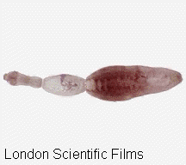
RIESGOS BIOLÓGICOS
QUISTE HIDATÍDICO:
TENIA EQUINOCOCO
LAS TENIAS COMPONEN LA CLASE CESTODA. PERTENECIENTE AL FILO PLATELMINTOS (PLATHELMINTHES).
LAS LARVAS DE TENIA QUE ATACAN EL HÍGADO HUMANO Y AL PERRO PERTENECEN A LA TAENIA ECHINOCOCCUS.
LAS LARVAS QUE ATACAN EL CEREBRO DE LAS OVEJAS PERTENECEN A LA TAENIA MULTICEPS COENURUS.

Slide 110
RIESGOS BIOLÓGICOS
QUISTE HIDATÍDICO:
TENIA EQUINOCOCO
LA TENIA ADULTA POSEE UNA CABEZA, O ESCÓLEX, DOTADA DE DE GARFIOS QUE SE ANCLAN SOBRE LA PARED INTESTINAL DE SU HUÉSPED. EN EL EXTREMO TRASERO DEL ESCÓLEX HAY UN CUELLO DELGADO EN EL QUE SE GENERAN ASEXUALMENTE LOS SEGMENTOS DEL CUERPO, O PROGLÓTIDES.

Slide 111
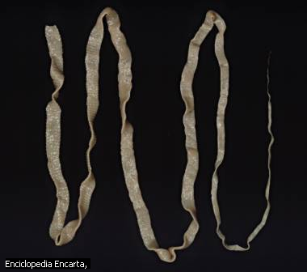
RIESGOS BIOLÓGICOS
QUISTE HIDATÍDICO:
TAENIA ECHINOCOCCUS.
LAS TENIAS SON GUSANOS PLANOS DE DE 9 mm a 13 mm. DE LONGITUD.

Slide 112
RIESGOS BIOLÓGICOS
QUISTE HIDATÍDICO:
LOS ÓRGANOS BLANCOS LOS REPRESENTAN EL S.N.C., EL HÍGADO Y EL PULMÓN DEL SER HUMANO. POR LO COMÚN LOS QUISTES SE ALOJAN EN EL HIGADO, EXPANDIENDOSE Y PRODUCIENDO GRANDES MASAS TUMORALES, PUDIENDO HABER METÁSTASIS DE LOS MISMOS HACIA OTRAS ÁREAS.

Slide 113
RIESGOS BIOLÓGICOS
QUISTE HIDATÍDICO:
CADA PROGLÓTIDES CONTIENE ÓRGANOS PARA LA REPRODUCCIÓN SEXUAL, TANTO TESTÍCULOS COMO OVARIOS; LOS SEGMENTOS MÁS ALEJADOS DE LA CABEZA SON LOS QUE MADURAN CON MÁS RAPIDEZ Y, UNA VEZ MADUROS, SE SEPARAN DEL CUERPO DEL GUSANO Y SALEN AL EXTERIOR CON LAS HECES DEL HUÉSPED. ESTAS PROGLÓTIDES DESPRENDIDAS CONTIENEN MULTITUD DE HUEVOS Y CADA UNO, UNA TENIA EMBRIONARIA.

Slide 114
RIESGOS BIOLÓGICOS
QUISTE HIDATÍDICO:
LOS HUEVOS SON INGERIDOS.
SE ABREN EN EL TRACTO INTESTINAL Y LIBERAN FORMAS LARVARIAS QUE PENETRAN EN LOS TEJIDOS DEL HUÉSPED Y FORMAN QUISTES LLAMADOS CISTICERCOS.
EL HUÉSPED DE ESTA FASE SE DENOMINA HUÉSPED INTERMEDIARIO, A DIFERENCIA DEL HUÉSPED PRIMARIO, EN EL QUE LA TENIA SE ALIMENTA Y SE DESARROLLA EN ÉL.

Slide 115
RIESGOS BIOLÓGICOS
QUISTE HIDATÍDICO:
TAENIA ECHINOCOCCUS.
RESERVORIO: LOS VERMEX ADULTOS SE IDENTIFICAN EN ANIMALES SALVAJES COMO ZORROS Y DOMÉSTICOS COMO PERROS Y GATOS. LOS HUÉSPEDES INTERMEDIARIOS SON RATONES, QUE HAN SIDO CONTAMINADOS EN EL CICLO ZORRO-ROEDOR (RATÓN), PERMANECIENDO ASÍ EN LA NATURALEZA.
TRATAMIENTO. VERMÍFUGOS. A MENOS QUE EL ESCÓLEX SEA DESALOJADO DEL INTESTINO, EL GUSANO NO QUEDA ERRADICADO.

Slide 116
LEIHSMANIASIS
AFECCIONES PRODUCIDAS POR PROTOZOOS DE GÉNERO LEISHMANIA. INICIALMENTE SE CONOCÍAN TRES ESPECIES PATÓGENAS PARA EL HOMBRE:
LEISHMANIA. DONOVANI PRODUCTORA DE UNA ENFERMEDAD VISCERAL, EL KALA-AZAR.
LEISHMANIA. TRÓPICA QUE PRODUCE LESIONES CUTÁNEAS CONOCIDAS COMO BOTÓN DE ORIENTE; Y
LEISHMANIA. BRASILENSIS AGENTE DE LAS LEISHMANIASIS MUCO-CUTÁNEAS AMERICANAS.

Slide 117
LEIHSMANIASIS
LA INFORMACIÓN MÁS ANTIGUA SOBRE LEISHMANIASIS, DATA DE UN (1) SIGLO a. C. EN ASIA.
LOS INDIOS PERUANOS Y ECUATORIANOS, DE LOS AÑOS 400-900 d.C. YA PINTABAN CERÁMICAS MOSTRANDO MUTILACIONES SIMILARES A LAS DE LEISHMANIASIS MUCO-CUTÁNEA.

Slide 118
LEIHSMANIASIS
LA LEISHMANIASIS ES UNA ENFERMEDAD PARASITARIA CAUSADA POR PROTOZOARIOS FLAGELADOS (LEISHMANIA.) TRANSMITIDOS POR UN INSECTO DE LA FAMILIA PSICODIDAE GÉNERO FLEBOTOMUS CONOCIDAS COMÚNMENTE COMO “CHITRA DE MONTE”.

Slide 119
LEIHSMANIASIS
ES UNA ENFERMEDAD POLIMORFA DE LA PIEL Y LAS MEMBRANAS MUCOSAS, CARACTERIZADA POR LA FORMACIÓN DE UNA ULCERA PROFUNDA ÚNICA O MÚLTIPLE, INDOLORA, DE BORDES INDURADOS Y ELEVADOS. PUEDE CICATRIZAR DE FORMA ESPONTÁNEA EN SEMANAS O MESES O PERSISTIR DURANTE UN AÑO O MÁS.

Slide 120
LEIHSMANIASIS
ESTAS CHITRAS DE MONTE, SON PEQUEÑOS INSECTOS (MOSCAS HEMATÓFAGAS) DE APENAS 2-4 MM. DE LONGITUD. EN AMÉRICA EXISTEN APROXIMADAMENTE UNAS 350 ESPECIES.
SON ARBÓREAS Y TERRESTRES, PERO NUNCA ACUÁTICAS; REPOSAN EN HUECOS DE ÁRBOLES, CUEVAS, MADRIGUERAS DE RATONES Y RATAS, GRIETAS Y TERMITEROS, EN DONDE SE PROTEGEN DE LA LUZ Y EL VIENTO.

Slide 121
LEIHSMANIASIS
SON ACTIVAS DURANTE LA NOCHE, DURANTE EL CREPÚSCULO, O DÍAS OSCUROS, SIEMPRE QUE NO HAYA VIENTO. RANGO DE VUELO LIMITADO, ENTRE 100-200 METROS.
LA HEMBRA LUEGO DE ALIMENTARSE DEPOSITA LOS HUEVOS EN LUGARES PROTEGIDOS, EN NÚMERO DE 40 A 70. EL PERÍODO DE INCUBACIÓN DE LOS HUEVOS VARIA DE UNA SEMANA A 20 DÍAS.

Slide 122
LEIHSMANIASIS
DIAGNOSTICADA POR PRIMERA VEZ EN PANAMÁ EN 1910, POR EL DR. S.T. DARLING, UN AÑO DESPUÉS DE HABER SIDO DESCRITA EN AMÉRICA, POR INVESTIGADORES BRASILEÑOS. LOS PORTADORES O RESERVORIOS DE LA ENFERMEDAD SON LOS ROEDORES, ZARIGÜEYAS Y FUNDAMENTALMENTE EL MONO PEREZOSO. EN PANAMÁ EL PRINCIPAL RESERVORIO DEL PARÁSITO (LEISHMANIA PANAMENSIS) ES EL “PEREZOSO COLORADO DE DOS UÑAS (CHOLEOPUS HOFFMANI)”.

Slide 123
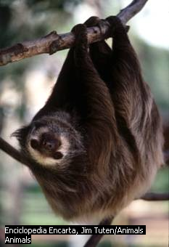
LEIHSMANIASIS
  MONO PEREZOSO DE DOS UÑAS

Slide 124
LEIHSMANIASIS
EN PANAMÁ, EXISTEN UNAS 76 ESPECIES DE LUTZOMIAS. CINCO (5) SON CERTIFICADAS COMO AGENTES PRODUCTORES DE LA ENFERMEDAD.
LUTZOMYA PANAMENSIS.
LUTZOMYA GOMEZI.
LUTZOMYA TRAPIDOI.
LUTZOMYA YLEPHILETOR Y
LUTZOMYA SANGUINARIA. (SIENDO ESTAS LAS MÁS ABUNDANTES.)

Slide 125
LEIHSMANIASIS
LA LEISHMANIASIS AMERICANA SE PRESENTA CON CUATRO DIFERENTES VARIEDADES:
1.LA LOCALIZADA O HIPER O NORMÉRGICA: CON ESCASOS PARÁSITOS Y BUENA RESPUESTA A LA LEISHMANINA (PRUEBA MONTENEGRO) DE CURACIÓN ESPONTÁNEA.,
2.LA ANÉRGICA DIFUSA: CON NUMEROSOS PARÁSITOS EN LOS TEJIDOS Y RESPUESTA NEGATIVA AL ANTÍGENO.
3. LAS CUTÁNEO MUCOSA
4. LA VISCERAL

Slide 126
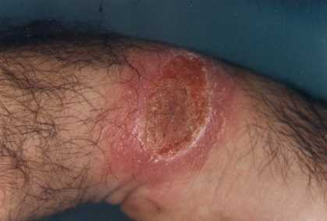
LEISHMANIASIS

Slide 127
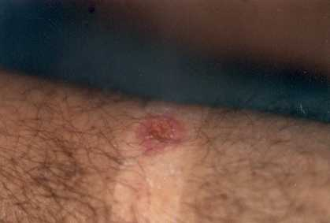
LEISHMANIASIS

Slide 128
LEIHSMANIASIS
EXISTEN DOS ESPECIES ADICIONALES DE LEISHMANIA EN PANAMÁ, DESCONOCIÉNDOSE SI AFECTAN AL SER HUMANO: LEISHMANIA HERTINI, PRESENTE EN MUCHOS PUERCOESPINES, Y LA LEISHMANIA ARISTIDESI, AISLADA EN LA RATA ARROCERA EN EL ÁREA DE SASARDÍ, SAN BLAS.

Slide 129
LEIHSMANIASIS
DIAGNÓSTICO: ADEMÁS DE LA MANIFESTACIÓN CLÍNICA DE LA ULCERA, LA INTRADERMORREACIÓN DE MONTENEGRO TIENE UN VALOR DIAGNOSTICO ESPECÍFICO
TRATAMIENTO: SE UTILIZA EL RECOMENDADO POR LA O.M.S. BASADOS EN ANTIMONIALES POLIVALENTES (GLUCANTIME) EN DOSIS DE 20 MG/DÍA; EN LAS LEISHMANIASIS CUTÁNEAS POR 20 DÍAS, Y POR 30 DÍAS EN LAS MUCO-CUTÁNEAS.

Slide 130
LEIHSMANIASIS
LA LEISHMANIASIS ES UNA DE LAS ENFERMEDADES TRANSMITIDAS POR VECTORES DE MÁS IMPORTANCIA EN PANAMÁ, SE PRESENTA EN TODAS LAS PROVINCIAS, CON EXCEPCIÓN DE HERRERA Y LOS SANTOS, APARECIENDO CON MÁS FRECUENCIA EN BOCAS DEL TORO, SEGUIDO DE COLÓN, PANAMÁ OESTE Y PANAMÁ ESTE. LA FORMA CLÍNICA QUE PREDOMINA EN NUESTRO PAÍS ES LA CUTÁNEA.

Slide 131
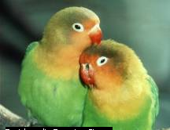
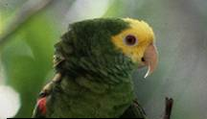
RIESGOS BIOLÓGICOS
PSITACOSIS. ORNITOSIS. FIEBRE DE LOS LOROS. CLADMIDIASIS AVIARIA:
PERIQUITOS
LORO PLUMA AMARILLA
PSITACOSIS (DEL LATÍN, PSITTACUS = 'PAPAGAYO'), ENFERMEDAD INFECCIOSA AGUDA PRODUCIDA POR BACTERIAS CLADMIDIAS, “CLADMIDIA PSITTACI” EN LOS PERICOS, LOROS, PAPAGALLOS, GUACAMAYAS Y QUE PUEDEN SER TRASMITIDAS AL SER HUMANO.

Slide 132
RIESGOS BIOLÓGICOS
PSITACOSIS-ORNITOSIS.
ENFERMEDAD DE LAS AVES QUE AFECTA AL SISTEMA RESPIRATORIO Y QUE ESTÁ ORIGINADA POR UNA CEPA DE LA BACTERIA PARÁSITA CHLAMYDIA PSITTACI.
LA AVES DE CORRAL INFECTADAS POR PSITACOSIS PUEDEN PRESENTAR DIARREA, SÍNTOMAS RESPIRATORIOS Y DEBILIDAD, O NO MANIFESTAR NINGÚN SIGNO DE LA ENFERMEDAD.
EL TRATAMIENTO CON TETRACICLINAS EN EL ALIMENTO O EN EL AGUA ES EFICAZ.

Slide 133
RIESGOS BIOLÓGICOS
PSITACOSIS-ORNITOSIS. CLÍNICA
LA PSITACOSIS SE TRANSMITE A LOS SERES HUMANOS:
1.A TRAVÉS DE LAS PARTÍCULAS DE POLVO CONTAMINADAS.
2.POR LA MANIPULACIÓN DE AVES INFECTADAS.
3.POR LAS HERIDAS DE PICADURA DE ESTAS AVES.
4.POR LAS SECRECIONES NASALES, LOS PRODUCTOS DE EXCRESIÓN Y LAS PLUMAS INFECTADAS

Slide 134
RIESGOS BIOLÓGICOS
PSITACOSIS-ORNITOSIS. CLÍNICA
CUADRO CLÍNICO INICIAL VARIABLE DE:
FIEBRE, CEFALEAS, ERUPCIONES, MIALGIA, ESCALOFRÍOS, Y ENFERMEDADES DE LAS VÍAS RESPIRATORIAS SUPERIORES E INFERIORES. INICIALMENTE NO HAY TOS, O ES LEVE Y NO ES PRODUCTIVA.
SI HAY ESPUTO PRESENTE, ES MUCOPURULENTO Y ESCASO. RARO DOLOR PLEURAL Y ESPLENOMEGALIA.

Slide 135
RIESGOS BIOLÓGICOS
PSITACOSIS-ORNITOSIS.
PERSONAL EXPUESTO:
CRIADORES DE AVES.
TAXIDERMISTAS.
EMPLEADOS DE ZOOLOGICOS.
DEPENDIENTES DE PAJARERIAS.
MANIPULADORES DE AVES EN GENERAL.

Slide 136
RIESGOS BIOLÓGICOS
LA LEGIONELA
GÉNERO DE BACTERIAS, ENTRE LAS CUALES SE ENCUENTRA LA LEGIONELLA PNEUMOPHILA, CAUSANTE APROXIMADAMENTE DEL 85 POR CIENTO DE LAS INFECCIONES. SE SUELE ENCONTRAR EN PEQUEÑAS CONCENTRACIONES EN AMBIENTES ACUÁTICOS NATURALES.

Slide 137
RIESGOS BIOLÓGICOS
LEGIONELA.
PARA ENTRAÑAR RIESGO A LAS PERSONAS, DEBE ENCONTRAR CONDICIONES PARA COLONIZACIÓN EN UN ESPACIO, EJEMPLO: EN REDES DE DISTRIBUCIÓN DE AGUA POTABLE, TORRES Y SISTEMAS DE REFRIGERACIÓN Y DE DISTRIBUCIÓN DE AGUA SANITARIA. ENCUENTRA ALLÍ LAS CONDICIONES DE TEMPERATURA IDÓNEA PARA SU MULTIPLICACIÓN (25-45°C), PROTECCIÓN FÍSICA Y NUTRIENTES APROPIADOS.

Slide 138
RIESGOS BIOLÓGICOS
LEGIONALOSIS.
FORMAS CLÍNICAS DE LA LEGIONELOSIS
LA LEGIONELOSIS SE CONTAGIA A TRAVÉS DEL AIRE Y SE PRESENTA FUNDAMENTALMENTE EN DOS FORMAS CLÍNICAS PERFECTAMENTE DIFERENCIADAS GENERADAS POR LA BACTERIA (LEGIONELLA PNEUMOPHILA):
ENFERMEDDAD DEL LEGIONARIO.
SINDROME DE PONTIAC.

Slide 139
RIESGOS BIOLÓGICOS
LEGIONALOSIS. ENFERMEDAD DEL LEGIONARIO
NEUMONÍA GRAVE, CARACTERIZADA POR CEFALEAS, DOLOR TORÁCICO, CONGESTIÓN PULMONAR Y FIEBRE ALTA. EL NOMBRE PROCEDE DE UN BROTE OCURRIDO EN LA CONVENCIÓN DE LA LEGIÓN ESTADOUNIDENSE EN UN HOTEL DE FILADELFIA EN JULIO DE 1976.

Slide 140
RIESGOS BIOLÓGICOS
LEGIONALOSIS. ENFERMEDAD DEL LEGIONARIO
EL CENTRO DE CONTROL DE LAS ENFERMEDADES EN E.E.U.U. CONSIGUIÓ IDENTIFICAR UNA BACTERIA (LEGIONELLA PNEUMOPHILA) COMO EL AGENTE CAUSAL. LA BACTERIA SE AISLÓ EN LAS FUENTES DE AGUA CONTAMINADAS, CONDENSADORES EVAPORATIVOS, O EN LOS SISTEMAS DE AIRE ACONDICIONADO ASOCIADAS CON ALGAS VERDEAZULADAS.

Slide 141
RIESGOS BIOLÓGICOS
LEGIONALOSIS.
A PARTIR DE ESTAS INSTALACIONES LA LEGIONELLA PUEDE INFECTAR A LAS PERSONAS SI EL AGUA ES PULVERIZADA EN FORMA DE AEROSOLES, DE MANERA QUE LA BACTERIA ES TRANSPORTADA POR EL AIRE EN PEQUEÑAS GOTAS E INHALADA POR LAS PERSONAS.

Slide 142
RIESGOS BIOLÓGICOS
" SÍNDROME O FIEBRE DE PONTIAC",
LA LEGIONELLA PNEUMOPHILA PRODUCE TAMBIÉN “EL SÍNDROME O FIEBRE DE PONTIAC", CARACTERIZADO POR UN CUADRO GRIPAL LEVE: FIEBRE, ESCALOFRÍOS, MALESTAR GENERAL, CEFALEAS Y MIALGIAS, SIN SÍNTOMAS RESPIRATORIOS IMPORTANTES. EL TRATAMIENTO CON ERITROMICINA ES EFICAZ.

Slide 143
RIESGOS BIOLÓGICOS
LEGIONALOSIS.
EL RIESGO DE CONTRAER LA ENFERMEDAD DEPENDE DEL TIPO E INTENSIDAD DE LA EXPOSICIÓN Y DEL ESTADO DE SALUD DE LAS PERSONAS AFECTADAS.
AUMENTANDO EL RIESGO EN PERSONAS DE EDAD AVANZADA, FUMADORES, ENFERMOS PULMONARES U OTROS ENFERMOS CON EL SISTEMA INMUNITARIO DEBILITADO.

Slide 144
RIESGOS BIOLÓGICOS
PREVENIR LA LEGIONALOSIS.
COLOCAR LAS TORRES DE REFRIGERACIÓN ALEJADOS DE LOS LUGARES FRECUENTADOS POR PERSONAS (EJEM: CUBIERTAS DE LOS EDIFICIOS) LAS GOTAS DE AGUA QUE PUEDEN ALOJAR LAS BACTERIAS SE DEPOSITAN EN EL SUELO Y SE EVAPORAN, MURIENDO LAS MISMAS ANTES DE SER INHALADAS POR LAS PERSONAS.

Slide 145
RIESGOS BIOLÓGICOS
PREVENIR LA LEGIONALOSIS.
2. MANTENIMIENTO PREVENTIVO Y LIMPIEZA PERÍODICA DE LOS DISPOSITIVOS DE APARATOS DE ENFRIAMIENTO. EVITÁNDOSE QUE LAS GOTAS DE AGUA POTENCIALMENTE CONTAMINADAS QUE DESPIDEN ESTOS SEAN INHALADAS POR PERSONAS LLEGANDO A PRODUCIRLES LEGIONELOSIS.

Slide 146
RIESGOS BIOLÓGICOS
HEPATITIS A Y B.
CONSIDERADA LA HEPATITIS UNA ENFERMEDAD LABORAL VIRAL FRECUENTE ENTRE EL PERSONAL DE SALUD.
TIENEN FORMA DE TRANSMISIÓN DISTINTA:
PREDOMINANTEMENTE HIDRICA EN LA “A” Y CASI EXCLUSIVAMENTE PARENTERAL EN LA “B”.

Slide 147
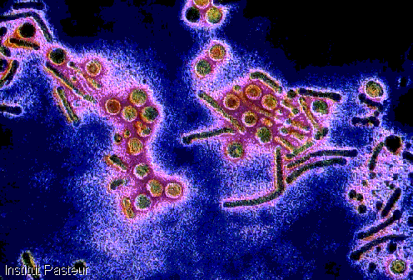
RIESGOS BIOLÓGICOS
VIRUS DE LA HEPATITIS B

Slide 148
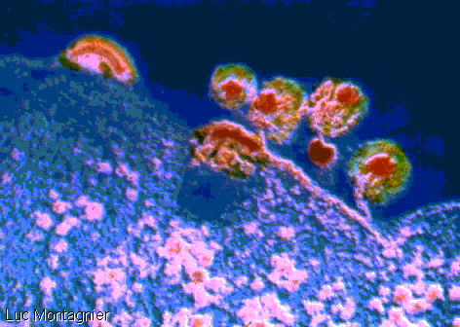
RIESGOS BIOLÓGICOS
VIRUS DEL SIDA.

Slide 149
FIEBRE AMARILLA.
LA ENFERMEDAD SE CONSIDERA QUE VINO DE ÁFRICA A TRAVÉS DE LOS ESCLCAVOS.

Slide 150
FIEBRE AMARILLA.
LA 1ª EPIDEMIA DE FIEBRE AMARILLA EN AMÉRICA OCURRIÓ EN YUCATÁN, EN 1648. DURANTE LOS SIGLOS XVII, XVIII Y XIX, SE EXTENDIÓ POR LAS ISLAS DEL CARIBE Y REGIONES COSTERAS DEL NORTE, CENTRO Y SUDAMÉRICA, FUE UNA ENFERMEDAD DE LAS RUTAS COMERCIALES DEL ATLÁNTICO, DEL MISISSIPI Y AMAZONAS.

Slide 151
FIEBRE AMARILLA.
BASADOS EN LOS ESTUDIOS DEL MÉDICO INGLÉS RONALD ROSS EN LA INDIA, Y DEL MÉDICO CUBANO CARLOS FINLAY (1833-1915), MÉDICO Y BIÓLOGO, NACIDO EN CAMAGÜEY. QUIEN PROPUSO EN 1881 LA TEORÍA DE LA TRANSMISIÓN DE LA FIEBRE AMARILLA POR LOS MOSQUITOS; EL EJERCITO NORTEAMERICANO CREA LA COMISIÓN DE LA FIEBRE AMARILLA, A CARGO DEL MAYOR WALTER REED BACTERIÓLOGO Y CIRUJANO.

Slide 152
FIEBRE AMARILLA.
WALTER REED REALIZA EXPERIMENTOS QUE COMPRUEBAN EN 1900 LA TEORÍA DE FINLAY Y QUE LA HEMBRA DEL AEDES AEGYPTI ENTONCES CONOCIDO COMO “STEGOMIA FASCIATA”, TRANSMITÍA LA ENFERMEDAD POR PICADURAS DURANTE UN PERÍODO DE 12 DÍAS, DESPUÉS DE HABERSE ALIMENTADO CON SANGRE INFECTADA.

Slide 153
FIEBRE AMARILLA.
ASI EL MÉDICO Y CORONEL DEL EJERCITO NORTEAMERICANO WILLIAM CRAWFORD GORGAS CONSIGUIÓ ELIMINAR CASI POR COMPLETO LA ENFERMEDAD EN LA HABANA EN TRES MESES, AL EXTERMINAR LOS MOSQUITOS EN TODA LA ZONA. GORGAS LLEGA A PANAMÁ CON SU EXPERIENCIA CUBANA, Y SE ENFRENTÓ LA CONSTRUCCIÓN DEL CANAL DE PANAMÁ POR LOS E.E.U.U. COMBATIENDO LA INSALUBRIDAD Y LAS ENFERMEDADES TROPICALES QUE HABÍAN DESBASTADO A LOS FRANCESES EN SU EMPEÑO POR LA CONSTRUCCIÓN DE TAN MAGNA OBRA.

Slide 154
FIEBRE AMARILLA.
EN 1939, EL MÉDICO SURAFRICANO MAX THEILER DESARROLLÓ UNA VACUNA QUE CONFIERE INMUNIDAD ANTE LA ENFERMEDAD.

Slide 155
FIEBRE AMARILLA.
EXISTEN DOS CICLOS PRINCIPALES DE LA FIEBRE AMARILLA:
FIEBRE AMARILLA EPIDÉMICA CLÁSICA O URBANA.
FIEBRE AMARILLA EPIDÉMICA DE LA JUNGLA.

Slide 156
FIEBRE AMARILLA.
EL AGENTE PRODUCTOR DE LA ENFERMEDAD EN EL HOMBRE ES UN RABDOVIRUS, CUYO RESERVORIO EN EL CAMPO Y LA CIUDAD ÚNICAMENTE ES EL HOMBRE Y EN LA SELVA EL MONO O LA ZARIGÜEYA (ZOONOSIS). EL VECTOR EN EL CAMPO Y LA CIUDAD SON LOS MOSQUITOS ARBORÍCOLAS AEDES AEGYPTI O “ZANCUDO BOBO”, Y EL AEDES HAEMOPHOGUS EN LAS FORMAS SILVESTRES SOLAMENTE.

Slide 157
FIEBRE AMARILLA.
En investigaciones recientes se ha encontrado como nuevo vector de la Fiebre amarilla al Aedes albopictus o “Tigre de Asia” conocido por su elevada agresividad, lo que le permite actuar como vector para la región selvática y en la ciudad, por lo que es transmisor de los dos tipos de fiebre amarilla. En Noviembre del 2002 se informa por el Ministerio de Salud de la actividad de este mosquito en Panama.

Slide 158
FIEBRE AMARILLA.
Medidas Preventivas:
1. Contra la Fiebre Amarilla Urbana.
a. Erradicación y Control del mosquito Aedes aegypti.
b. Vacunación cuando este indicada.

Slide 159
FIEBRE AMARILLA.
Medidas Preventivas:
2. Contra la Fiebre amarilla Selvática.
a. Inmunización, para todos los habitantes cuya ocupación los obligue entrar en la selva, o por motivo de viaje hacia áreas con exposición a Fiebre amarilla. Es eficaz la aplicación de una dosis única subcutánea, de la vacuna de la cepa 17D viable de virus cultivado en embrión de pollo. Esta es la vacuna empleada en las Américas.

Slide 160
FIEBRE AMARILLA.
Medidas Preventivas:
3. Medidas Internacionales.
a. Los gobiernos deben notificar telegráficamente a la OMS y a los países vecinos el primer caso importado, transferido o autóctono de fiebre Amarilla en una zona anteriormente libre de la enfermedad, así como los focos de infección de fiebre amarilla recién descubiertos o reactivados entre vertebrados no humanos.

Slide 161
FIEBRE AMARILLA.
Medidas Preventivas:
3. Medidas Internacionales.
b. Aplicación del Reglamento Sanitario Internacional (1969) OMS, Ginebra a barcos, aviones y vehículos terrestres provenientes de zonas de fiebre Amarilla.
c. Cuarentena de animales (monos y otros primates) salvajes procedentes de zonas de fiebre amarilla, hasta que hayan pasado siete (7) días desde la salida de dicha zona.

Slide 162
FIEBRE AMARILLA.
Medidas Preventivas:
3. Medidas Internacionales.
d. Viajeros Internacionales: muchos países exigen un certificado internacional válido de vacunación contra fiebre amarilla, para la entrada de viajeros provenientes de zonas endémicas conocidas de África y Sudamérica o que hayan pasado por ellas; de otro modo se aplicara cuarentena. La validez del certificado es de diez (10 )años, contados a partir de diez (10) días después de la vacunación.

Slide 163
FIEBRE AMARILLA.
La enfermedad nunca recidiva, ya que el primer episodio deja inmunidad permanente

Slide 164
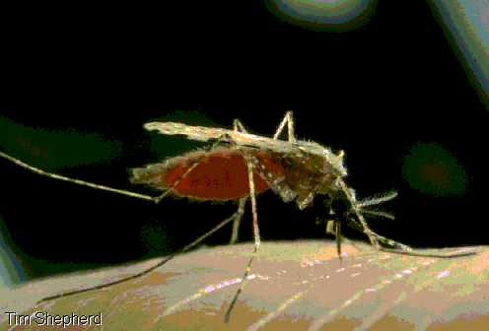
RIESGOS BIOLÓGICOS
LAS HEMBRAS ANOFELINAS SE ALIMENTAN DE SANGRE, PICAN DE NOCHE; LOS MACHOS DE JUGOS VEGETALES.
MOSQUITO HEMBRA CHUPANDO SANGRE.

Slide 165
MALARIA O PALUDISMO.
PERÍODO DE INCUBACIÓN DURANTE LOS PRIMEROS DÍAS LOS PARÁSITOS NO APARECEN EN SANGRE. LABORATORIO NEGATIVO. TIENE DOS MODOS DE REPRODUCCIÓN, UNO ASEXUADO O ESQUIZOGONIA Y OTRO SEXUADO O ESPOROGONIA. EL CICLO DEL PARÁSITO TIENE TRES FASES: LAS DOS PRIMERAS SE REALIZAN EN EL HUÉSPED Y LA TERCERA EN EL MOSQUITO.

Slide 166
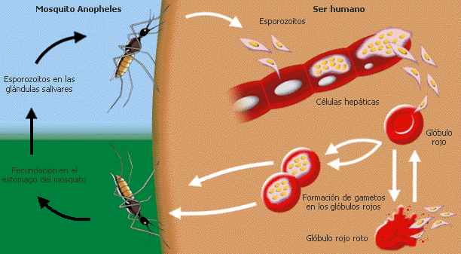
CICLO BIOLOGICO ANOFELES/PLASMODIUM
AGENTE PRODUCTOR DE LA MALARIA
Merozoitos
Gametos Masculinos y Femeninos

Slide 167
MALARIA O PALUDISMO.
ENFERMEDAD HUMANA PARASITARIA - INFECCIOSA TAMBIÉN DE AVES Y MONOS.
PRODUCIDA POR EL HEMATOZOARIO DE LAVERÁN UN PROTOZOO PARÁSITO DEL GÉNERO PLASMODIUM, QUE ES TRANSMITIDO POR LA PICADURA UNA DE LAS 60 ESPECIES DEL GENERO DEL MOSQUITO ANÓFELES.
CARACTERIZADA POR UNA CLÍNICA DE ESCALOFRÍOS Y FIEBRE INTERMITENTE, CON DESTRUCCIÓN DE LOS GLÓBULOS ROJOS.

Slide 168
MALARIA O PALUDISMO.
HAY CUATRO CLASES DE HEMATOZOARIOS DE LAVERÁN:
PLASMODIUM FALCIPARUM:
PLASMODIUM VIVAX:
PLASMODIUM MALARIE:
PLASMODIUM OVALE:

Slide 169
MALARIA O PALUDISMO.
1. PLASMODIUM FALCIPARUM (1): LA MALARIA TERCIANA MALIGNA, O LA FIEBRE DE LA SELVA, O MALARIA ESTIVO-OTOÑAL, PRODUCIDA POR EL P. FALCIPARUM, ES RESPONSABLE DE LA MAYORÍA DE LOS CASOS MORTALES DE MALARIA. EN ESTA FORMA DE LA ENFERMEDAD LOS MICROORGANISMOS OBSTRUYEN LOS VASOS SANGUÍNEOS DEL CEREBRO PRODUCIENDO COMA, DELIRIO, Y FINALMENTE LA MUERTE. EL PERÍODO DE INCUBACIÓN ES DE 8 A 12 DÍAS.

Slide 170
MALARIA O PALUDISMO.
1. PLASMODIUM FALCIPARUM (2): ES EL CAUSANTE DE LA MAYOR PARTE DE LOS CASOS EN EL MUNDO (AFRICA-INDIA) Y LOS MÁS GRAVES. HA DEMOSTRADO RESISTENCIA A LA CLOROQUINA Y A OTROS FÁRMACOS ANTIPALÚDICOS SINTÉTICOS. ESTAS CEPAS SE ENCUENTRAN EN ESPECIAL EN VIETNAM, Y TAMBIÉN EN LA PENÍNSULA MALAYA, ÁFRICA Y AMÉRICA. LA QUININA SIGUE SIENDO EL AGENTE UTILIZADO CONTRA LAS CEPAS DE P. FALCIPARUM RESISTENTES A LOS FÁRMACOS SINTÉTICOS.

Slide 171
MALARIA O PALUDISMO.
2. PLASMODIUM VIVAX: LA FORMA MÁS LEVE DE MALARIA ES LA FIEBRE TERCIANA BENIGNA, CAUSADA POR EL PLASMODIUM VIVAX. LA FIEBRE BROTA CADA DOS DÍAS DESPUÉS DE LA CRISIS INICIAL.
(APARECE DENTRO DE LAS DOS SEMANAS DESPUÉS DE LA INFECCIÓN).
PERÍODO DE ININCUBACIÓN: DE 10 A 15 DÍAS.
ES EL PRINCIPAL CAUSANTE DE MALARIA EN PANAMÁ.

Slide 172
MALARIA O PALUDISMO.
3. PLASMODIUM MALARIE: LA MALARIA CUARTANA O FIEBRE CUATERNARIA, CAUSADA POR EL P. MALARIAE, TIENE UN PERIODO DE INCUBACIÓN MÁS LARGO QUE LA MALARIA TERCIANA O FIEBRE DE LA SELVA. LA PRIMERA CRISIS TIENE LUGAR ENTRE LOS 10 Y LOS 40 DÍAS DESPUÉS DE LA INFECCIÓN. LA CRISIS APARECE CADA TRES DÍAS.
INCUBA DE 10 A 30 DÍAS Y DA ORIGEN A LA FIEBRE CUATERNARIA.

Slide 173
MALARIA O PALUDISMO.
4. PLASMODIUM OVALE: LA CUARTA FORMA DE LA ENFERMEDAD, ES LA MÁS RARA, Y ES CAUSADA POR P. OVALE, ES SIMILAR A LA MALARIA TERCIANA BENIGNA, QUE INCUBA DE 10 A 15 DÍAS.

Slide 174
MALARIA O PALUDISMO.
DIAGNOSTICO: AL MISMO NOS GUIA:
LA CLINÍCA CARACTERÍSTICA (MALESTAR GENERAL, FIEBRE, ESCALOFRÍOS, DECAIMIENTO, ETC.).
EL COMPORTAMIENTO EPIDEMIOLÓGICO DE LA ENFERMEDAD EN EL ÁREA DONDE SE PRESENTA EL CASO.
EL DIAGNÓSTICO DEFINITIVO SE REALIZA CON EL EXAMEN DE LA SANGRE DEL PACIENTE ENFERMO, EVALUACIÓN MICROSCÓPICA EN “GOTA GRUESA O FROTIS”, OBSEVANDOSE LA PRESENCIA DEL PARÁSITO EN LA SANGRE EXAMINADA.

Slide 175
MALARIA O PALUDISMO.
MEDIDAS PREVENTIVAS(1):
SANEAMIENTO DEL MEDIO AMBIENTE INMEDIATO.
USO DE TELAS METÁLICAS EN PUERTAS Y VENTANAS Y DE MOSQUITEROS EN LOS DORMITORIOS.
USO DE REPELENTES EN ZONAS PALÚDICAS.
DIAGNÓSTICO TEMPRANO Y TRATAMIENTO OPORTUNO, INMEDIATO Y EFICAZ EN LOS CASOS DE MALARIA.

Slide 176
MALARIA O PALUDISMO.
MEDIDAS PREVENTIVAS(2):
5. VIGILANCIA EPIDEMIOLÓGICA.
6. EN LOS ÚLTIMOS AÑOS SE HA DESARROLLADO DE UNA VACUNA CONTRA LA MALARIA, POR EL COLOMBIANO PATARROYO. QUE ESTÁ EN PLENO ENSAYO.
7. USO DE PLAGUICIDAS (LUEGO DE EVALUAR Y JUSTIFICAR SU USO FRENTE A LOS EFECTOS SECUNDARIOS Y NEGATIVOS DE LOS MISMOS.)

Slide 177
DENGUE O FIEBRE ROMPEHUESOS
INFECCIÓN AGUDA TROPICAL QUE CURSA CON ERUPCIÓN DE LA PIEL, ADENOPATÍAS MÚLTIPLES Y HEMORRÁGICAS. FIEBRE Y DOLOR INTENSO EN LAS ARTICULACIONES Y MÚSCULOS, DEBIDA A UN ARBOVIRUS DE TIPO B DE LA FAMILIA FLAVIVIRIDAE QUE TIENE CUATRO TIPOS INMUNOLÓGICOS.
INCUBACIÓN DE 5 A 8 DÍAS.

Slide 178
DENGUE O FIEBRE ROMPEHUESOS
EL VECTOR ES EL MOSQUITO INFECTADO DEL GÉNERO AEDES SIENDO EL MÁS IMPORTANTE EL AEDES AEGYPTI, ASÍ COMO EL AEDES ALBOPICTUS.
LA INMUNIZACIÓN ADQUIRIDA ES DURADERA, PERO ES HOMÓLOGA AL VIRUS INFECTANTE. NO EXISTE INMUNIDAD CRUZADA ENTRE LOS CUATRO SEROTIPOS.

Slide 179
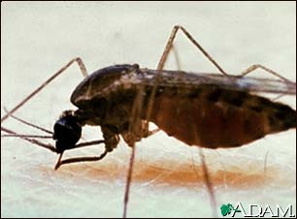
DENGUE
MOSQUITO ADULTO ALIMENTÁNDOSE DE LA PIEL

Slide 180
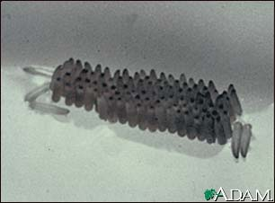
DENGUE
LOS MOSQUITOS DEPOSITAN SUS HUEVOS EN AGUAS TRANQUILAS O ESTANCADAS. ANTES DE DESARROLLARSE COMO MOSQUITOS VOLADORES, LOS HUEVOS ECLOSIONAN AL ESTADIO DE LARVAS CARNÍVORAS.

Slide 181
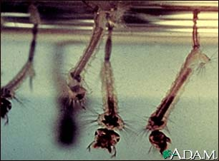
DENGUE
LARVAS DEL MOSQUITO

Slide 182
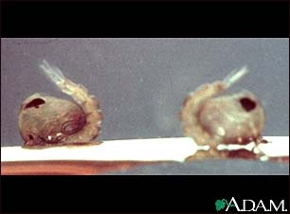
DENGUE
PUPAS O CRISÁLIDAS DEL MOSQUITO

Slide 183
DENGUE O FIEBRE ROMPEHUESOS
LA TRANSMISIÓN DURA MIENTRAS LOS VIRUS SE ENCUENTRAN EN LA SANGRE, LO QUE SE DA FUNDAMENTAL Y ESPECIALMENTE DURANTE LOS (4) CUATRO O (5) CINCO PRIMEROS DÍAS DE LA ENFERMEDAD.

Slide 184
DENGUE FIEBRE ROMPEHUESOS
PODEMOS DISTINGUIR CUATRO FORMAS CLÍNICAS DE LA ENFERMEDAD.

Slide 185
DENGUE (A-1)
A.- EL DENGUE CLÁSICO O BENIGNO: FIEBRE ELEVADA Y PERSISTENTE DE 39 a 41 ºC, QUE SUELE DURAR 3 a 5 DÍAS (NO MÁS DE 7 DÍAS) Y SUELE SER BIFÁSICA, CEFALEAS INTENSAS, POLIMIALGIAS, POLIARTRALGIAS, MALESTAR GENERAL, DECAIMIENTO, NUCALGIA ENROJECIMIENTO DE LA CARA, QUE PUEDE DESAPARECER EN UNO O DOS DÍAS, CON UN DESCENSO TRANSITORIO DE LA TEMPERATURA, REAPARECIENDO AMBOS AL QUINTO O SEXTO DÍA.

Slide 186
DENGUE (A-2)
(ENROJECIMIENTO Y FIEBRE) CON ANOREXIA MUY ACENTUADA, LINFOADENOPATÍAS SOBRE TODO CERVICALES, PRURITO GENERALIZADO, POLIARTRALGIAS INTENSAS, DOLOR RETROORBITARO, ALTERACIONES DEL APARATO GASTROINTESTINAL (VÓMITOS, DIARREAS), DESHIDRATACIÓN, ERUPCIÓN MACULOPAPULAR.

Slide 187
DENGUE (A-3)
EL TRATAMIENTO SE ESTABLECE SOBRE LA BASE DEL REPOSO EN CAMA, ANTIPIRÉTICOS, ANALGÉSICOS E HIDRATACIÓN ORAL. LA RECUPERACIÓN PUEDE ACOMPAÑARSE DE FATIGA Y DEPRESIÓN DURADERAS, LINFOADENOPATÍAS Y LEUCOPENIA CON LINFOCITOSIS RELATIVA.

Slide 188
DENGUE (B-1)
B. EL DENGUE HEMORRÁGICO:
EN SUS INICIOS, EL CUADRO SINTOMATOLÓGICO ES IDÉNTICO AL CUADRO ANTERIOR. LUEGO DE UNA MEJORÍA APARENTE, SUELE PRESENTARSE UNA ERUPCIÓN MACULOPAPULAR GENERALIZADA, EMPIEZAN A MANIFESTARSE PETEQUIAS, ESTAS LUEGO SE CONVIERTEN EN HEMATOMAS, APARECEN EQUIMOSIS ESPONTANEAS Y HEMORRAGIAS DIGESTIVAS, CON MELENAS Y HEMOPTISIS.

Slide 189
DENGUE (B-2)
EN EL ÁMBITO RENAL HEMATURIA Y ALBUMINURIA. EL TRATAMIENTO INICIAL URGENTE DEBE IR DIRIGIDO A EVITAR EL SHOCK HIPOVOLÉMICO Y EL COLAPSO CIRCULATORIO.

Slide 190
DENGUE
C. DENGUE CON COLAPSO CIRCULATORIO.
PULSO MUY DÉBIL Y RÁPIDO CON HIPOTENSIÓN.

Slide 191
DENGUE
D. DENGUE CON SHOCK PROFUNDO.
PULSO Y PRESIÓN SANGUÍNEA INDETECTABLE Y MUERTE.

